Slide 1
KHOA CÔNG NGHỆ THÔNG TIN
BỘ MÔN AN TOÀN THÔNG TIN
BÀI GIẢNG
MẬT MÃ KHÓA BÍ MẬT
Giáo viên: 4/ Nguyễn Hữu Nội
Đơn vị: Bộ môn ATTT, Khoa CNTT
Liên hệ: Email - huunoidq@gmail.com
SĐT: 0962631881

Slide 2
CRYPTOGRAPHY
Các vấn đề trình bày
Quá trình phát triển của mật mã hiện đại
Nguyên tắc xây dựng thuật toán khóa bí mật
Chuẩn mã hóa dữ liệu - DES
Chuẩn mật mã nâng cao - AES
Một số thuật toán khóa đối xứng: Twofish, Mars, RC6, Serpent
Một số phương pháp thám mã hệ mật khóa bí mật
BỘ MÔN ATTT – KHOA CNTT. Contact: huunoidq@gmail.com

Slide 3
CRYPTOGRAPHY
1. Quá trình phát triển
Mật mã truyền thống (mật mã đối xứng, mật mã với một khoá), cho đến khi phát minh ra mật mã với khoá công khai, đã là phương pháp duy nhất của mật mã.
Ngày nay phương pháp này vẫn tiếp tục được phát triển.

Slide 4
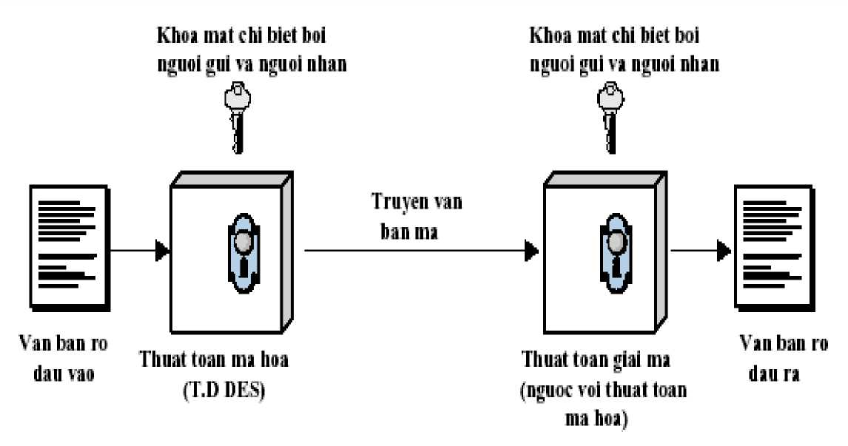
CRYPTOGRAPHY
Mô hình đơn giản của mật mã truyền thống
BỘ MÔN ATTT – KHOA CNTT. Contact: huunoidq@gmail.com

Slide 5
CRYPTOGRAPHY
Mô tả
Bản rõ (plain text): các tin tức rõ nghĩa ban đầu.
Bản mã (cipher text): dạng biến đổi của bản rõ.
Quá trình mã hoá bao gồm việc sử dụng thuật toán và khoá nào đó.
Khoá (key): đó là một giá trị, được gọi là khoá mật, không phụ thuộc vào bản rõ.
BỘ MÔN ATTT – KHOA CNTT. Contact: huunoidq@gmail.com

Slide 6
CRYPTOGRAPHY
(tiếp)
Khi có bản rõ X và khoá mật K, nhờ thuật toán mã hoá mà bản mã Y = [Y₁, Y₂,...,Y_{M}]. Điều này có thể viết dưới dạng công thức sau:
Y = Ek(X)
Người nhận tin tức, giả thiết rằng bằng một cách nào đó, cũng có khoá mật K, cần phải có khả năng thực hiện biến đổi ngược:
X = Dk(Y).
BỘ MÔN ATTT – KHOA CNTT. Contact: huunoidq@gmail.com

Slide 7
CRYPTOGRAPHY
Nhận xét
Kết quả đạt được, khi thực hiện thuật toán, phụ thuộc vào việc sử dụng khoá.
Sự thay đổi khoá dẫn đến việc thay đổi kết quả đạt được của thuật toán.
BỘ MÔN ATTT – KHOA CNTT. Contact: huunoidq@gmail.com

Slide 8
CRYPTOGRAPHY
Độ tin cậy của mật mã truyền thống
Thuật toán mật mã cần phải phức tạp, để không có khả năng giải mã, khi chỉ có văn bản mã.
Thứ hai, yếu tố cơ bản độ tin cậy của mật mã truyền thống là khoá mật, trong khi đó chính thuật toán mật mã không cần bí mật.
BỘ MÔN ATTT – KHOA CNTT. Contact: huunoidq@gmail.com

Slide 9
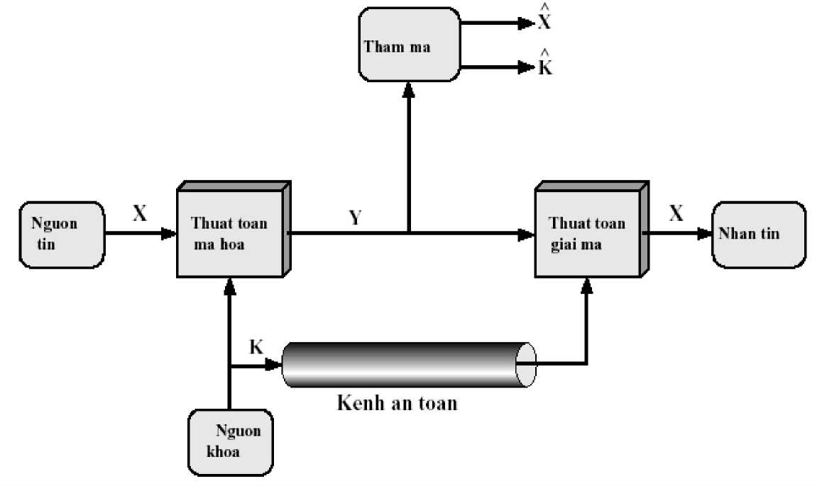
CRYPTOGRAPHY
Mô hình của mật mã truyền thống
BỘ MÔN ATTT – KHOA CNTT. Contact: huunoidq@gmail.com

Slide 10
CRYPTOGRAPHY
Phân loại mật mã khóa đối xứng
Mã khối - thực hiện biến đổi khối dữ liệu với một kích thước không đổi.
Mã dòng - thực hiện biến đổi tuần tự từng bit hoặc byte riêng rẻ.
BỘ MÔN ATTT – KHOA CNTT. Contact: huunoidq@gmail.com

Slide 11
CRYPTOGRAPHY
Thám mã
Quá trình khôi phục giá trị X hoặc là K, hoặc cả hai được gọi là thám mã.
Chiến thuật thám mã được sử dụng phụ thuộc vào sơ đồ mã hoá và vào những thông tin có được trong khi tiến hành.
BỘ MÔN ATTT – KHOA CNTT. Contact: huunoidq@gmail.com

Slide 12
CRYPTOGRAPHY
Các dạng thám mã
Dạng thám mã | Các số liệu mà thám mã biết
Khi chỉ có bản mã (ciphertext only) | ❖ Thuật toán mã hoá ❖ Bản mã
Khi biết bản rõ (know plaintext) | ❖ Thuật toán mã hoá ❖ Bản mã ❖ Có một hoặc một vài cặp tương ứng của giữa bản mã và bản rõ, được tạo ra từ cùng một khoá mật
BỘ MÔN ATTT – KHOA CNTT. Contact: huunoidq@gmail.com

Slide 13
CRYPTOGRAPHY
(tiếp)
Phân tích với bản mã chọn lựa (chosen ciphertext) | ❖ Thuật toán mã hoá ❖ Bản mã ❖ Văn bản mã chọn lựa để phù hợp với văn bản rõ, được mã hoá cùng một khoá mật, được thực hiện bởi người thám mã
BỘ MÔN ATTT – KHOA CNTT. Contact: huunoidq@gmail.com

Slide 14
CRYPTOGRAPHY
(tiếp)
Phân tích với bản rõ chọn lựa (chosen pliantext)
❖ Thuật toán mã hoá
❖ Bản mã
❖ Văn bản rõ chọn lựa để phù hợp với văn bản mã, được tạo ra cùng một khoá mật, được thực hiện bởi người thám mã
BỘ MÔN ATTT – KHOA CNTT. Contact: huunoidq@gmail.com

Slide 15
CRYPTOGRAPHY
(tiếp)
Phan tích với bản chọn lựa
(Chosen text)
Thuật toán mã hóa
Bản mã
Văn bản rõ chọn lựa để phù hợp với văn bản mã, được tạo ra cùng một khoá mật, được thực hiện bởi người thám mã.
Văn bản rõ chọn lựa để phù hợp với văn bản mã, được tạo ra cùng một khoá mật, được thực hiện bởi người thám mã
BỘ MÔN ATTT – KHOA CNTT. Contact: huunoidq@gmail.com

Slide 16
CRYPTOGRAPHY
Nhận xét
Bài toán phức tạp nhất từ tất cả các bài toán được trình bày trong bảng này là trường hợp khi tiến hành người thám mã chỉ có văn bán mã.
Trong một số trường hợp nào đó, thậm chí còn không biết cả thuật toán mã hoá, nhưng về cơ bản chúng ta giả thiết rằng người thám mã biết thuật toán mã hoá.
BỘ MÔN ATTT – KHOA CNTT. Contact: huunoidq@gmail.com

Slide 17
CRYPTOGRAPHY
(tiếp)
Một xu thế thám mã là thử chọn tất cả các khả năng của khoá.
Tuy nhiên, nếu không gian ve khả năng của khoá rất lớn, thì xu thế này tỏ ra không thực tế.
BỘ MÔN ATTT – KHOA CNTT. Contact: huunoidq@gmail.com

Slide 18
CRYPTOGRAPHY
2. Nguyên tắc xây dựng hệ mật khóa bí mật
Khi thiết kế mật mã thì vấn đề đảm bảo độ vững chắc của thuật toán là một vấn đề quan trọng nhất.
Đánh giá độ bền vững của thuật toán là một trong các vấn đề lâu nhất và khó nhất.
BỘ MÔN ATTT – KHOA CNTT. Contact: huunoidq@gmail.com

Slide 19
CRYPTOGRAPHY
Các toán tử sử dụng trong mật mã khóa bí mật
Phép hoán vị.
Phép thay thế.
Các phép toán số học: dịch vòng, XOR, …
BỘ MÔN ATTT – KHOA CNTT. Contact: huunoidq@gmail.com

Slide 20
CRYPTOGRAPHY
Các sơ đồ mật mã nguyên thủy
Sơ đồ Feistel
Mạng hoán vị - thay thế (SPN)
Sơ đồ kết hợp
BỘ MÔN ATTT – KHOA CNTT. Contact: huunoidq@gmail.com

Slide 21
CRYPTOGRAPHY
2.1. Sơ đồ Feistel
Rất nhiều thuật toán của mật mã khối đối xứng, được sử dụng ngày nay, được dựa trên cấu trúc gọi là “Mật mã khối Feistel” (Feistel block cipher).
Thí dụ: DES, RC6, ...
BỘ MÔN ATTT – KHOA CNTT. Contact: huunoidq@gmail.com

Slide 22
CRYPTOGRAPHY
Các điều kiện tiên quyết tạo ra mật mã Feistel
Giả thiết mật mã khối biến đổi n bit văn bản rõ thành khối văn bản mã có cùng độ dài → Số lượng các khối khác nhau sẽ là 2^{n}.
Một phép biến đổi như vậy, để đảm bảo khả năng giải mã phải là phép biến đổi thuận nghịch.
BỘ MÔN ATTT – KHOA CNTT. Contact: huunoidq@gmail.com

Slide 23
CRYPTOGRAPHY
Thí dụ: biến đổi thuận nghịch
Biến đổi thuận nghịch
Văn bản rõ | Văn bản mã
00 | 11
01 | 10
10 | 00
11 | 01
BỘ MÔN ATTT – KHOA CNTT. Contact: huunoidq@gmail.com

Slide 24
CRYPTOGRAPHY
Thí dụ: biến đổi thuận nghịch
Biến đổi không thuận nghịch
Văn bản rõ | Văn bản mã
00 | 11
01 | 10
10 | 01
11 | 01
BỘ MÔN ATTT – KHOA CNTT. Contact: huunoidq@gmail.com

Slide 25
CRYPTOGRAPHY
Mật mã Feistel
Feistel đã đề nghị về việc xây dựng một loại mật mã khối, trong đó đồng thời sử dụng liên tiếp toán tử chuyển vị và toán tử thay thế, để nhận được độ an toàn cao hơn so với bất kỳ loại mật mã nào chỉ ứng dụng riêng biệt các toán tử.
BỘ MÔN ATTT – KHOA CNTT. Contact: huunoidq@gmail.com

Slide 26
CRYPTOGRAPHY
(tiếp)
Phát triển mật mã khối (block cipher) với độ dài khóa k bit và khối biến đổi n bit, cho phép có tổng cộng 2^{k} khả năng biến đổi.
Mật mã (ideal block cipher) có 2^{n}!
BỘ MÔN ATTT – KHOA CNTT. Contact: huunoidq@gmail.com

Slide 27
CRYPTOGRAPHY
Ý tưởng
Dựa trên ý tưởng của Claude Shannon về ý định gia công về một loại mật mã, trong đó có sự sử dụng cả hai chức năng khuếch tán (diffusion) và hỗn loạn (confusion).
BỘ MÔN ATTT – KHOA CNTT. Contact: huunoidq@gmail.com

Slide 28
CRYPTOGRAPHY
Khuếch tán và hỗn loạn
Shannon đề xuất ra chúng để chống lại thám mã dựa trên phân tích thống kê.
Tất cả các đặc trưng thống kê của bản mã là độc lập với khóa riêng biệt được sử dụng.
BỘ MÔN ATTT – KHOA CNTT. Contact: huunoidq@gmail.com

Slide 29
CRYPTOGRAPHY
Khuếch tán
Bản chất của khuếch tán liên quan đến việc tán xạ mạnh của đặc trưng thống kê của văn bản rõ vào đặc trưng thống kê theo dải rộng của văn bản mã.
Điều này đạt được bằng cách làm sao cho mỗi bit của văn bản rõ có ảnh hưởng tới nhiều bit của văn bản mã, hoặc có thể chỉ ra được mỗi phần tử bất kỳ của văn bản mã phụ thuộc vào một tập các phần tử của văn bản rõ.
BỘ MÔN ATTT – KHOA CNTT. Contact: huunoidq@gmail.com

Slide 30
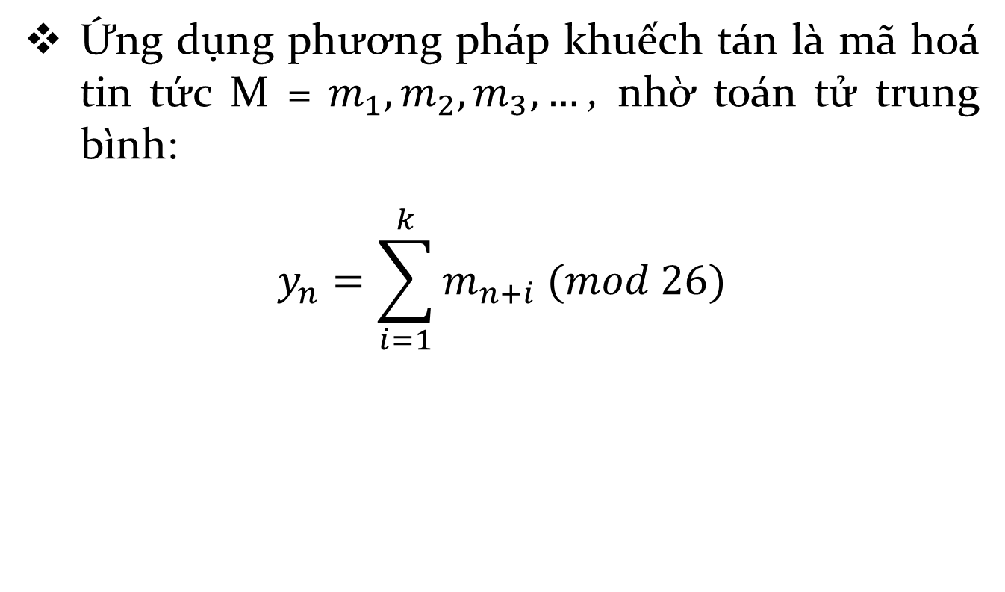
CRYPTOGRAPHY
Thí dụ
Ứng dụng phương pháp khuếch tán là mãhoá tin tức M = $m_{1}, m_{2},m_{3},…$,nhờ toán tửtrung bình:
$$y_{n}=\sum_{i=1}^{k}{m_{n+i} (mod 26)}$$
BỘ MÔN ATTT – KHOA CNTT. Contact: huunoidq@gmail.com

Slide 31
CRYPTOGRAPHY
Nhận xét
Có thể chứng minh được rằng, trong trường hợp này, đặc trưng thống kê của văn bản rõ được phân bố theo văn bản mã.
Bởi vậy, trong văn bản mã, đặc trưng tần suất sử dụng các chữ cái, sẽ tiến tới phân bố đều.
BỘ MÔN ATTT – KHOA CNTT. Contact: huunoidq@gmail.com

Slide 32
CRYPTOGRAPHY
Hỗn loạn
Hiệu ứng hỗn loạn nhằm làm cho mối quan hệ giữa các đặc trưng thống kê của bản mã và giá trị của khóa mã trở nên phức tạp, chống lại khả năng cố gắng khôi phục khóa.
Đồng thời, ngay cả khi nếu đối phương có khả năng xác định được các đặc tính thống kê nào đó của văn bản mã, thì việc phức tạp của sự sử dụng khoá để’ nhận được văn bản mã cần chứng tỏ đạt được điều, mà mọi thử nghiệm muốn xác định khoá dựa trên các quan hệ thống kê đặc biệt này là không tưởng.
Điều đó đạt được bằng các thuật toán chuyển vị phức tạp.
BỘ MÔN ATTT – KHOA CNTT. Contact: huunoidq@gmail.com

Slide 33
CRYPTOGRAPHY
Nhận xét
Khái niệm khuếch tán và hỗn loạn đã thể hiện sự thành công đến mức trở thành quan điểm miêu tả bản chất của các đặc trưng mong đợi của mật mã khối.
Các thuật ngữ này trở thành cơ sở đối với tất cả việc xây dựng các mật mã khối hiện đại.
BỘ MÔN ATTT – KHOA CNTT. Contact: huunoidq@gmail.com

Slide 34
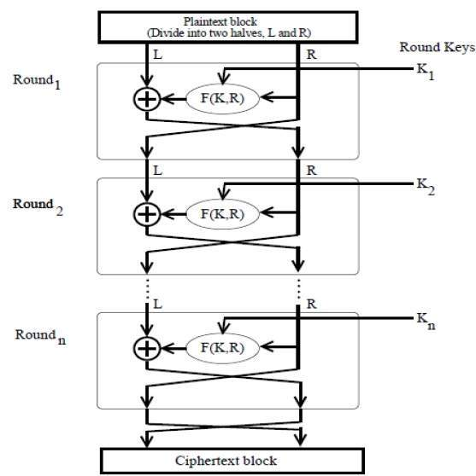
CRYPTOGRAPHY
Cấu trúc mật mã Feistel
BỘ MÔN ATTT – KHOA CNTT. Contact: huunoidq@gmail.com
Notes:
The input block to each round is divided into two halves that can be denoted as L and R for the left half and the right half.
In each round, the right half of the block, R, goes through unchanged. But the left half, L, goes through an operation that depends on R and the encryption key. First, we apply an encrypting function ‘f’ that takes two input − the key K and R. The function produces the output f(R,K). Then, we XOR the output of the mathematical function with L.
In real implementation of the Feistel Cipher, such as DES, instead of using the whole encryption key during each round, a round-dependent key (a subkey) is derived from the encryption key. This means that each round uses a different key, although all these subkeys are related to the original key.
The permutation step at the end of each round swaps the modified L and unmodified R. Therefore, the L for the next round would be R of the current round. And R for the next round be the output L of the current round.
Above substitution and permutation steps form a ‘round’. The number of rounds are specified by the algorithm design.
Once the last round is completed then the two sub blocks, ‘R’ and ‘L’ are concatenated in this order to form the ciphertext block.

Slide 35
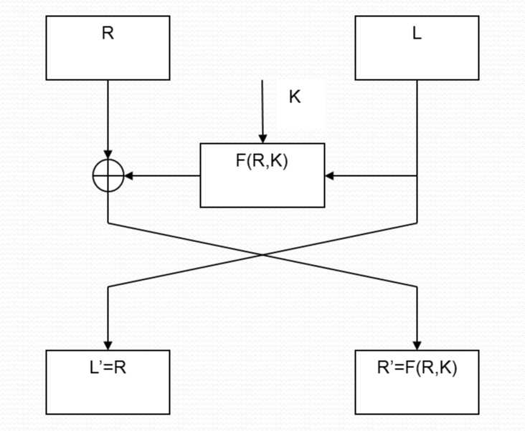
CRYPTOGRAPHY
Sơ đồ một vòng mã hóa của Feistel
BỘ MÔN ATTT – KHOA CNTT. Contact: huunoidq@gmail.com

Slide 36
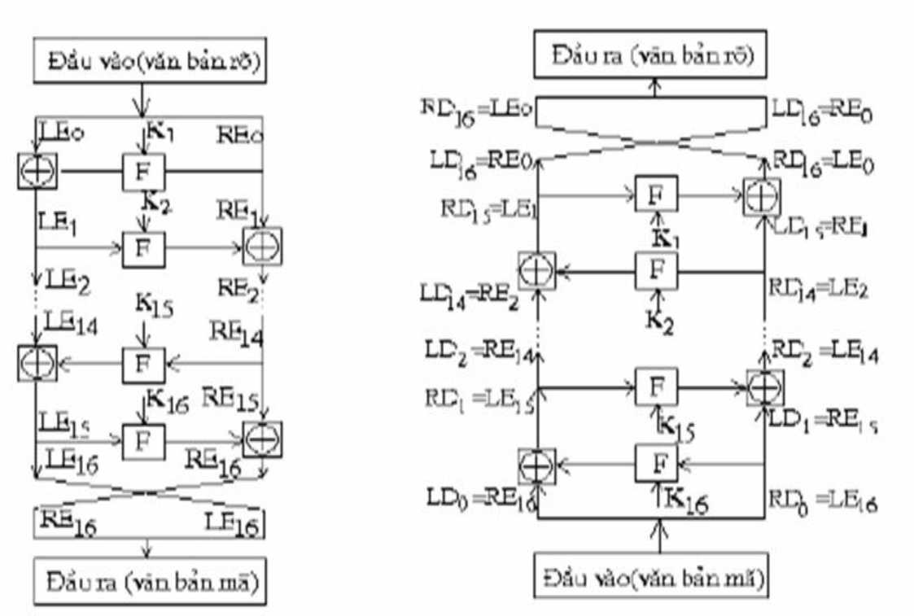
CRYPTOGRAPHY
Thuật toán mã/giải mã
BỘ MÔN ATTT – KHOA CNTT. Contact: huunoidq@gmail.com

Slide 37
CRYPTOGRAPHY
Ưu điểm của mật mã Feistel
Quá trình mã hóa và giải mã trùng nhau, chỉ khác nhau ở thứ tự khóa con, điều này sẽ tiết kiệm được nữa tài nguyên khi thực hiện thuật toán trên phần cứng.
Hàm F có thể chọn với độ khó bất kỳ, vì không phải tìm hàm nghịch.
BỘ MÔN ATTT – KHOA CNTT. Contact: huunoidq@gmail.com

Slide 38
CRYPTOGRAPHY
Nhược điểm của mật mã Feistel
Vì mỗi vòng mã chỉ thực hiện biến đổi nữa khối dữ liệu, nên cần số vòng mã hóa lớn để đảm bảo độ an toàn của hệ mật, điều này làm giảm đáng kể tốc độ mã.
Ngoài ra xây dựng trên cơ sở mạng Feistel tồn tại lớp khóa tương đương, nên làm không gian khóa giảm đi một nữa.
BỘ MÔN ATTT – KHOA CNTT. Contact: huunoidq@gmail.com

Slide 39
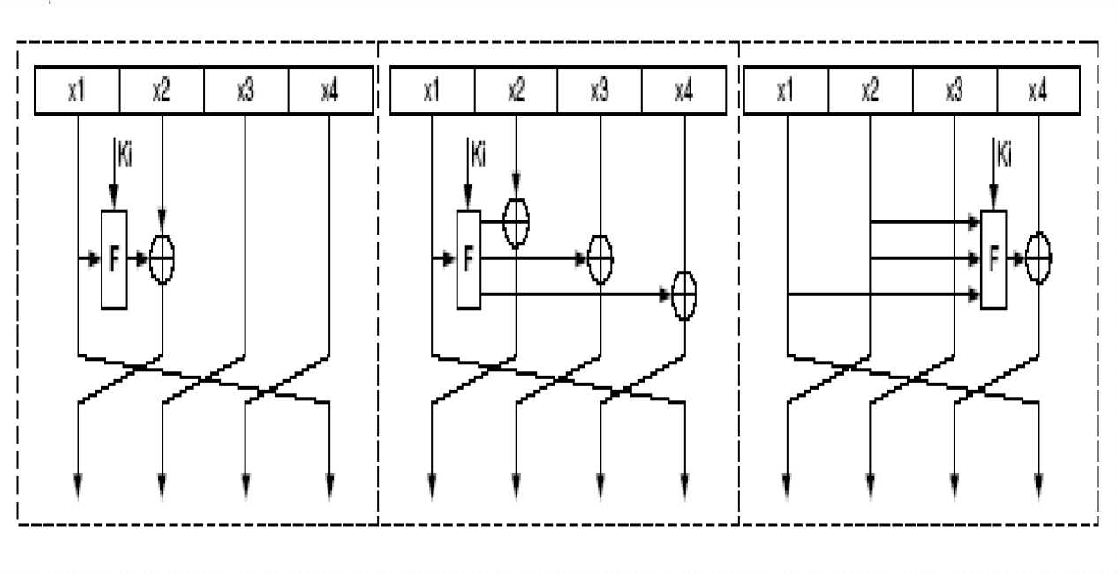
CRYPTOGRAPHY
Một số kiểu mở rộng của mật mã Feistel
BỘ MÔN ATTT – KHOA CNTT. Contact: huunoidq@gmail.com

Slide 40
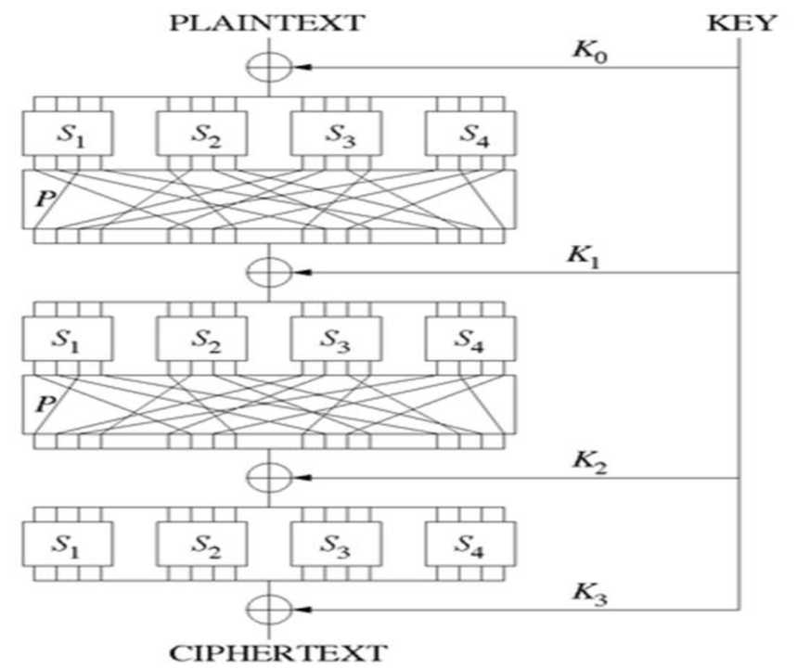
CRYPTOGRAPHY
2.2. Mạng hoán vị-thay thế
BỘ MÔN ATTT – KHOA CNTT. Contact: huunoidq@gmail.com

Slide 41
CRYPTOGRAPHY
3. Chuẩn mã hóa dữ liệu DES
3.1. Lịch sử phát triển
Chuẩn mật mã dữ liệu DES (Data Encryption Standard), được chấp nhận vào năm 1977 bởi văn phòng tiêu chuẩn quốc gia (NBS) của Mỹ (hiện là viện quốc gia của tiêu chuẩn và công nghệ - NIST).

Slide 42
CRYPTOGRAPHY
(tiếp)
Tên chính thức là chuẩn xử lý thông tin của liên bang số 46 (FIPS PUB 46).
Những năm 60 của thế kỷ XX, IBM bắt đầu dự án trong lĩnh vực mật mã do Feistel dẫn đầu → tạo ra LUCIPHER (kích thước khối dữ liệu 64 bit và sử dụng khoá dài 128 bit).

Slide 43
CRYPTOGRAPHY
(tiếp)
Dựa trên kết quả của LUCIPHER, IBM tạo ra phương án thương mại hóa mật mã (tích hợp trong một IC). Dự án được dẫn đầu bởi Tuchman và Carl Meyer.
IBM đưa ra trong cuộc thi các kết quả của dự án Tuchman-Meyer → vào năm 1977 nó đã được công nhận là chuẩn mật mã dữ liệu (DES).

Slide 44
CRYPTOGRAPHY
Nhận xét
Thuật toán LUCIFER, hãng IBM đã sử dụng khoá dài 128 bit.
Trong DES, khóa có độ dài 56 bit.
Có 2 phê phán chính:
Độ dài khóa
Cấu trúc của ma trận S

Slide 45
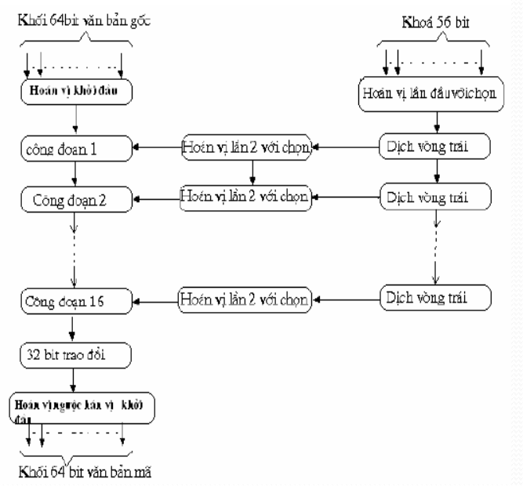
CRYPTOGRAPHY
2. Mã hóa DES
Notes:
The Data Encryption Standard (DES) is a symmetric-key block cipher published by the National Institute of Standards and Technology (NIST).
DES is an implementation of a Feistel Cipher. It uses 16 round Feistel structure. The block size is 64-bit. Though, key length is 64-bit, DES has an effective key length of 56 bits, since 8 of the 64 bits of the key are not used by the encryption algorithm (function as check bits only). General Structure of DES is depicted in the following illustration −
Since DES is based on the Feistel Cipher, all that is required to specify DES is −
Round function
Key schedule
Any additional processing − Initial and final permutation

Slide 46
CRYPTOGRAPHY
Quá trình biến đổi văn bản rõ gồm ba bước
Khối 64 bit của bản rõ được thực hiện biến đổi ở khối hoán vị khởi đầu (IP),
Thực hiện 16 vòng biến đổi với cùng một chức năng, trong đó sử dụng các toán tử thay thế và hoán vị.
Hoán vị cuối (IP⁻¹).

Slide 47
CRYPTOGRAPHY
Thủ tục sinh khóa vòng
Hoán vị đầu.
Dịch vòng trái.
Hoán vị lần 2 với chọn.

Slide 48
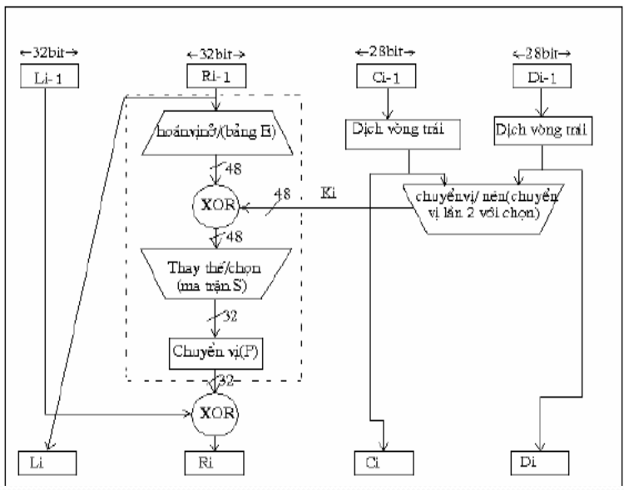
CRYPTOGRAPHY
Một vòng mã hóa DES

Slide 49
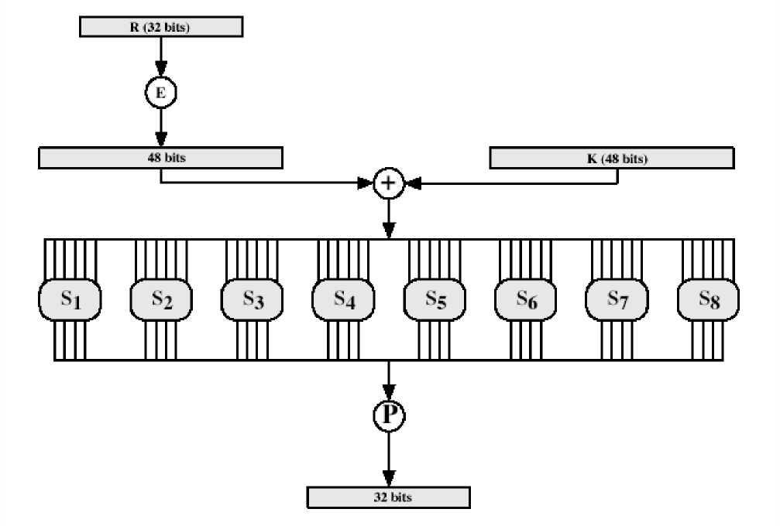
CRYPTOGRAPHY
Hàm F(R,K)

Slide 50
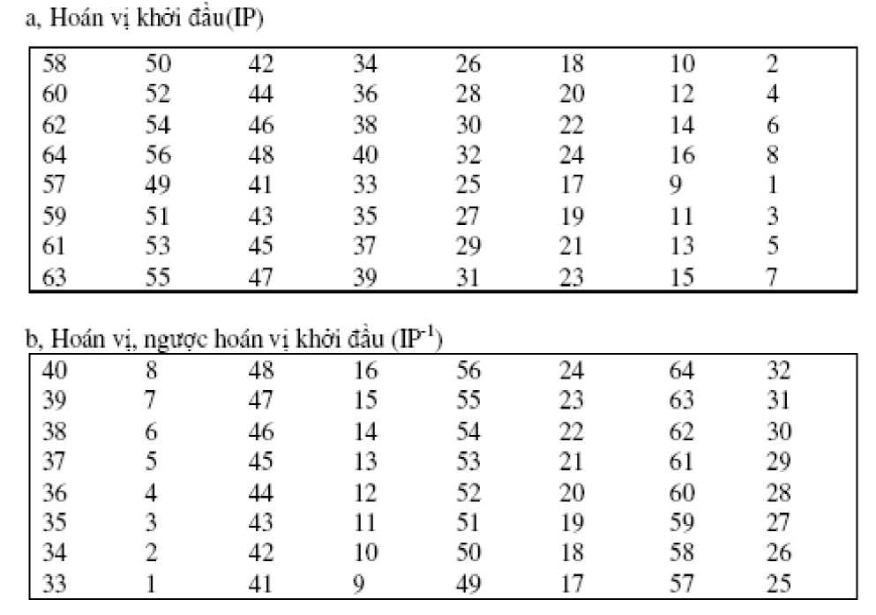
CRYPTOGRAPHY
Các bảng hoán vị

Slide 51
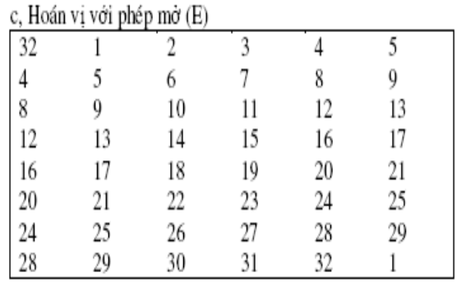
CRYPTOGRAPHY
(tiếp)

Slide 52
CRYPTOGRAPHY
3.3. Giải mã DES
Để giải mã sử dụng cùng một thuật toán, nhưng đối với khoá để giải mã, khi tham gia vào thuật toán sẽ theo trình tự ngược.

Slide 53
CRYPTOGRAPHY
3.4. Thảo luận về DES
Hiệu ứng thác lũ
Độ an toàn của DES

Slide 54
CRYPTOGRAPHY
Hiệu ứng thác lũ
Đặc tính mong đợi → cần phải có độ nhạy cao của đầu ra (bản rõ, khóa) với sự thay đổi của dữ liệu đầu vào (bản mã), (hiệu ứng thác lũ – avanlache effect).
BỘ MÔN ATTT – KHOA CNTT. Contact: huunoidq@gmail.com

Slide 55
CRYPTOGRAPHY
(tiếp)
Thuật toán DES thể hiện đạt được hiệu ứng thác lũ mạnh.
Trường hợp 1:
Hai đoạn văn bản rõ, chỉ khác nhau có một bit là: “00000000 00000000 00000000 00000000 00000000 00000000 00000000” và “10000000 00000000 00000000 00000000 00000000 00000000 00000000”.
Khóa “0000001 1001011 0100100 1100010 0011100 0011000 0011000 0110010”.
BỘ MÔN ATTT – KHOA CNTT. Contact: huunoidq@gmail.com

Slide 56
CRYPTOGRAPHY
(tiếp)
Trường hợp 2:
Bản rõ: “01101000 10000101 00101110 01111010 00010011 01110110 11101011 10100100”.
Hai khoá khác nhau, chúng khác nhau chỉ một bit ở vị trí thứ nhất là: ”1110010 1111011 1101111 0011000 0011101 0000100 0110001 1101110” và “0110010 1111011 1101111 0011000 0011101 0000100 0110001 1101110”.
BỘ MÔN ATTT – KHOA CNTT. Contact: huunoidq@gmail.com

Slide 57
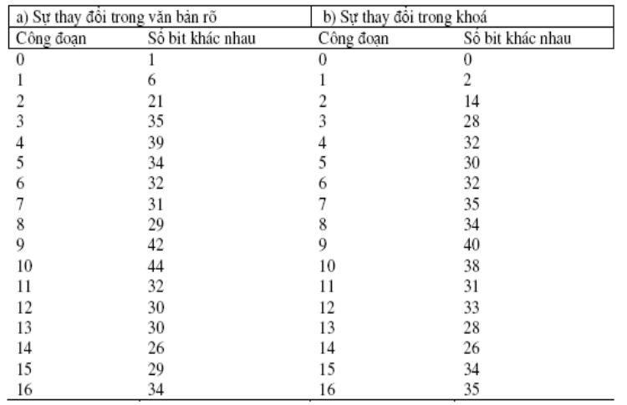
CRYPTOGRAPHY
Hiệu ứng thác lũ của DES
BỘ MÔN ATTT – KHOA CNTT. Contact: huunoidq@gmail.com

Slide 58
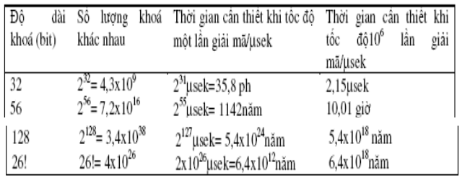
CRYPTOGRAPHY
Độ an toàn của DES
Sử dụng 56 bit khoá.
BỘ MÔN ATTT – KHOA CNTT. Contact: huunoidq@gmail.com

Slide 59
CRYPTOGRAPHY
Nhận xét
1977 Diffie và Hellman đã tin tưởng rằng đến một lúc nào đó công nghệ sẽ cho phép tạo ra thiết bị gồm từ một triệu (10⁶) các thiết bị mã hoá song song, trong đó mỗi thiết bị thực hiện mã hoá trong một chu trình mất 1 ns.
Theo đánh giá tại thời gian đó giá cả của thiết bị như vậy vào khoảng 20 triệu đôla Mỹ.
BỘ MÔN ATTT – KHOA CNTT. Contact: huunoidq@gmail.com

Slide 60
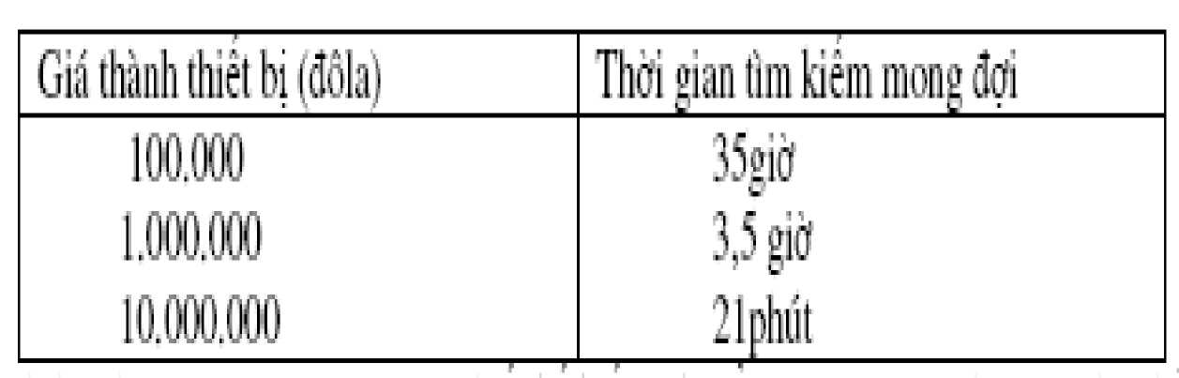
CRYPTOGRAPHY
Đề xuất của Viewner
BỘ MÔN ATTT – KHOA CNTT. Contact: huunoidq@gmail.com

Slide 61
CRYPTOGRAPHY
Cấu trúc bên trong của thuật toán DES
Chỉ trích hộp S của DES được giữ bí mật.
Tuy nhiên hộp S của DES khá hoàn thiện.
BỘ MÔN ATTT – KHOA CNTT. Contact: huunoidq@gmail.com

Slide 62
CRYPTOGRAPHY
Những tiêu chuẩn trong kiến trúc DES
Cấu trúc của ma trận S.
Hàm P.
BỘ MÔN ATTT – KHOA CNTT. Contact: huunoidq@gmail.com

Slide 63
CRYPTOGRAPHY
Ma trận S
Không có một bit nào ở đầu ra của các ma trận S này lại có thể tiệm cận theo quan hệ hàm tuyến tính với các bit đầu vào (vì ma trận S là thành phần phi tuyến duy nhất).
Mỗi dòng của ma trận S cần phải bao gồm tất cả 16 khả năng tổ hợp các bit đầu vào.
BỘ MÔN ATTT – KHOA CNTT. Contact: huunoidq@gmail.com

Slide 64
CRYPTOGRAPHY
(tiếp)
Nếu các giá trị đầu vào của các ma trận S khác nhau chỉ một bit, thì các giá trị đầu ra cần phải khác nhau ít nhất là hai bit.
Nếu các giá trị đầu vào của các ma trận S khác nhau hai bit ở giữa, thì các giá trị đầu ra cần phải khác nhau ít nhất hai bit.
BỘ MÔN ATTT – KHOA CNTT. Contact: huunoidq@gmail.com

Slide 65
CRYPTOGRAPHY
(tiếp)
Nếu các giá trị đầu vào của các ma trận S khác nhau hai bit đầu tiên, và trùng nhau ở hai bit cuối cùng, thì các giá trị đầu ra không được trùng nhau.
Đối với hiệu số khác nhau bất kì của 6 bit giá trị đầu vào không lớn hơn 8 từ 32 cặp giá trị đầu vào, có cùng một hiệu như vậy có thể cho một và chỉ một giá trị cố định của hiệu đầu ra.
BỘ MÔN ATTT – KHOA CNTT. Contact: huunoidq@gmail.com

Slide 66
CRYPTOGRAPHY
Hoán vị P
4 bit đầu ra của S ở vòng i cần phải phân bố sao cho để hai bit trong chúng ảnh hưởng tới "các bit ở giữa của vòng i + 1, còn hai bit còn lại thì ảnh hưởng tới các bit bên ngoài.
4 bit đầu ra của các S trong vòng tiếp sau, cần phải ảnh hưởng tới kết quả của sáu ma trận khác nhau và hai từ bốn bit đầu ra này không được rơi vào đầu vào của một ma trận S
BỘ MÔN ATTT – KHOA CNTT. Contact: huunoidq@gmail.com

Slide 67
CRYPTOGRAPHY
(tiếp)
Đối với hai ma trận S: Sj và S_{k}, nếu bit đầu ra nào đó của ma trận S_{j} trong vòng tiếp theo ảnh hưởng tới các bit ở giữa của S_{k}, thì không có bit đầu ra nào của S_{k} được ảnh hưởng tới các bit ở giữa của Sj.
Chẳng hạn, khi j = k không có bit đầu ra nào của S_{j} được gây ảnh hưởng tới các bit ở giữa của S_{j}.
BỘ MÔN ATTT – KHOA CNTT. Contact: huunoidq@gmail.com

Slide 68
CRYPTOGRAPHY
Số lượng vòng mã hóa
Độ bền thám mã của mã Feistel phụ thuộc vào ba tham số kiến trúc:
số lượng các vòng mã hoá,
dạng hàm F
và thuật toán tính toán khoá.
BỘ MÔN ATTT – KHOA CNTT. Contact: huunoidq@gmail.com

Slide 69
CRYPTOGRAPHY
Nhận xét
Số lượng vòng mã hoá càng lớn thì sự khó khăn trong việc thám mã càng lớn, thậm trí ngay cả khi hàm F tương đối yếu.
Trong trường hợp chung, số lượng các vòng mã hoá cần phải chọn sao cho đối với tất cả các phương pháp thám mã đã biết, phải bỏ ra một công sức lớn hơn khi thám mã bằng cách chọn tất cả các khả năng của khoá.
BỘ MÔN ATTT – KHOA CNTT. Contact: huunoidq@gmail.com

Slide 70
CRYPTOGRAPHY
3.5. Thám mã vi sai và thám mã tuyến tính
Bị phân tích chủ yếu là ở chổ dễ bị tổn thương theo quan điểm thám mã với việc sử dụng chọn tất cả các khả năng của khoá, theo nguyên nhân độ dài của khoá nhỏ (56 bit).
Khóa ngày càng dài (2-DES, 3-DES) → thám mã vét cạn không hiệu quả.
BỘ MÔN ATTT – KHOA CNTT. Contact: huunoidq@gmail.com

Slide 71
CRYPTOGRAPHY
Thám mã vi sai
Cho đến năm 1990 trong các tài liệu công khai chưa thấy xuất hiện về phương pháp thám mã vi sai.
Lần đầu tiên phương pháp thám mã vi sai đã được công bố công khai đối với mã khối FEAL, trong công trình của Murphy.
Sau đó không lâu là công trình của Biham và Shamir.
BỘ MÔN ATTT – KHOA CNTT. Contact: huunoidq@gmail.com

Slide 72
CRYPTOGRAPHY
(tiếp)
Phương pháp thám mã vi sai được đánh giá là phương pháp đầu tiên cho phép bẻ khoá DES với mức độ phức tạp của bài toán nhỏ hơn 255.
Theo Biham, với sự trợ giúp của phương pháp đã cho có thể dẫn đến thám mã thành công DES với độ phức tạp 2⁴⁷, nhưng cần phải có 2⁴⁷ bản rõ chọn lựa.
BỘ MÔN ATTT – KHOA CNTT. Contact: huunoidq@gmail.com

Slide 73
CRYPTOGRAPHY
Nhận xét
Mặc dù 2⁴⁷ rõ ràng rất nhỏ hơn rất nhiều so với 2⁵⁵, nhưng sự cần thiết phải có 2⁴⁷ bản rõ chọn lựa, làm cho phương pháp thám mã đã cho trở nên thuần tuý lý thuyết.
BỘ MÔN ATTT – KHOA CNTT. Contact: huunoidq@gmail.com

Slide 74
CRYPTOGRAPHY
(tiếp)
Mặc dù phương pháp thám mã vi sai là công cụ mạnh, nhưng để chống lại DES, nó tỏ ra không hoàn toàn hiệu quả.
Nguyên nhân ở chỗ theo điều khẳng định của một thành viên trong nhóm IBM, nơi đã tạo ra DES, kết luận rằng phương pháp thám mã vi sai đã được biết ngay khi tìm ra DES từ năm 1974.
BỘ MÔN ATTT – KHOA CNTT. Contact: huunoidq@gmail.com

Slide 75
CRYPTOGRAPHY
(tiếp)
Để thám mã vi sai phiên bản LUCIFER với tám vòng mã hoá đòi hỏi tât cả 256 bản rõ lựa chọn.
Để bẻ khoá DES với tám vòng mã hoá, đòi hỏi tất cả 2¹⁴ bản rõ lựa chọn.
BỘ MÔN ATTT – KHOA CNTT. Contact: huunoidq@gmail.com

Slide 76
CRYPTOGRAPHY
(tiếp)
Sử dụng phương pháp thám mã vi sai trong thực tế là không đơn giản chút nào.
Việc miêu tả chi tiết phương pháp luận phù hợp có thể tìm thấy trong tài liệu của Biham.
BỘ MÔN ATTT – KHOA CNTT. Contact: huunoidq@gmail.com

Slide 77
CRYPTOGRAPHY
Mô tả
Nghiên cứu một khối văn bản rõ m bit, bao gồm hai nữa khối là m₀ và m₁ bit.
Trong mỗi vòng của thuật toán mã hoá DES, nửa bên phải của khối dữ liệu đầu vào được biến đối thành nửa bên trái của khối dữ liệu đầu ra.
BỘ MÔN ATTT – KHOA CNTT. Contact: huunoidq@gmail.com

Slide 78
CRYPTOGRAPHY
(tiếp)
Nửa bên phải của khối dữ liệu đầu ra là hàm của nửa khối dữ liệu bên trái dữ liệu đầu vào và phân khoá.
Như vậy, trong kết quả của bất kì vòng mã hoá nào chỉ tạo nên một khối mới 32 bit.
BỘ MÔN ATTT – KHOA CNTT. Contact: huunoidq@gmail.com

Slide 79
CRYPTOGRAPHY
(tiếp)
Nếu kí hiệu mỗi khối mới qua m_{i} (2 ≤ i ≤ 17), thì nhận được ở đầu ra của mỗi vòng mã hoá các khối khối trung gian, sẽ liên hệ với nhau như sau:
BỘ MÔN ATTT – KHOA CNTT. Contact: huunoidq@gmail.com

Slide 80

CRYPTOGRAPHY
(tiếp)
Thám mã vi sai đề xuất khảo sát hai bản tin m và m’, đối với chúng biết được sai phân XOR (XOR difference) là: m = m XOR m’, và tiếp tục khảo sát sai phân giữa hai bản tin trung gian, chúng ta có kết quả sau:
BỘ MÔN ATTT – KHOA CNTT. Contact: huunoidq@gmail.com

Slide 81
CRYPTOGRAPHY
(tiếp)
Giả thiết rằng, đối với nhiều cặp của dữ liệu đau vào của hàm F có cùng sai phân sẽ sinh cùng một sai phân ở đầu ra, khi sử dụng cùng một phân khoá.
Một cách hình thức sẽ nói răng X kéo theo Y với xác suất p, nếu đối với một số p của các cặp, trong đó đầu vào với sai phân XOR là X, để cặp đầu ra phù hợp với sai phân XOR là Y.
BỘ MÔN ATTT – KHOA CNTT. Contact: huunoidq@gmail.com

Slide 82
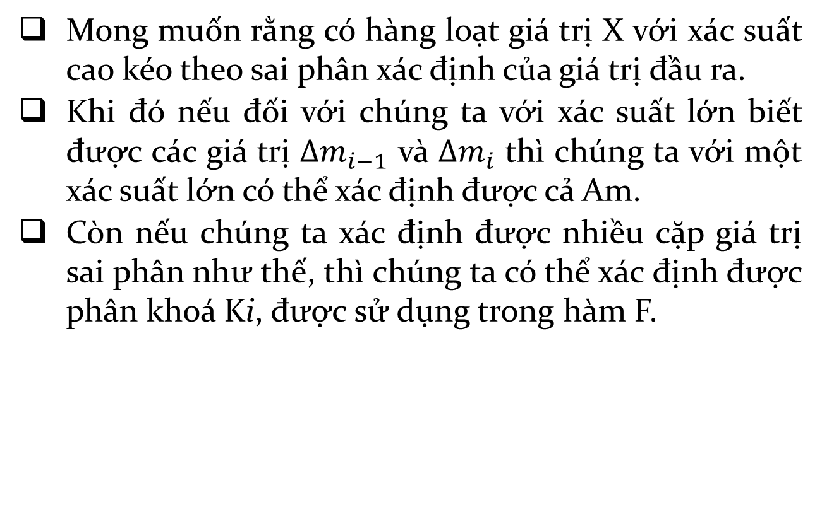
CRYPTOGRAPHY
Nhận xét
Mong muốn rằng có hàng loạt giá trị X với xác suất cao kéo theo sai phân xác định của giá trị đầu ra.
Khi đó nếu đối với chúng ta với xác suất lớn biết được các giá trị${∆m}_{i−1}$và ${∆m}_{i}$thì chúng ta với một xác suất lớn có thể xác định được cả Am.
Còn nếu chúng ta xác định được nhiều cặp giá trị sai phân như thế, thì chúng ta có thể xác định được phân khoá Ki, được sử dụng trong hàm F.
BỘ MÔN ATTT – KHOA CNTT. Contact: huunoidq@gmail.com

Slide 83
CRYPTOGRAPHY
Nhận xét
Chiến lược chung của thám mã vi sai, được dựa trên phương pháp luận nêu trên cho mỗi mỗi vòng mã hoá.
Thủ tục được bắt đầu bằng việc khảo sát hai văn bản rõ m và m' với giá trị sai phân xác định đã cho và mẫu có thể có của sai phân sau mỗi vòng để sinh ra một sai phân có thể’ cho bản mã.
BỘ MÔN ATTT – KHOA CNTT. Contact: huunoidq@gmail.com

Slide 84
CRYPTOGRAPHY
(tiếp)
Thực tế có 2 mẫu sai phân có thể cho 2 nửa 32 bit:
(Am₁₇||m_{l6}).
Sau đó thực hiện mã hóa m và m’, để xác định hiệu thật sự khi không biết khoá, và sau đó so sánh kết quả với đánh giá xác suất được tính toán.
BỘ MÔN ATTT – KHOA CNTT. Contact: huunoidq@gmail.com

Slide 85

CRYPTOGRAPHY
(tiếp)
Nếu kết quả trùng nhau, nghĩa là:
thì có thể cho rằng các đánh giá xác suất đối với tất cả cả các vòng phù hợp với thực tiễn. Điều này cho phép suy ra một vài bit khoá.
Thủ tục được diễn ra theo cách lặp lại nhiều lần.
BỘ MÔN ATTT – KHOA CNTT. Contact: huunoidq@gmail.com

Slide 86
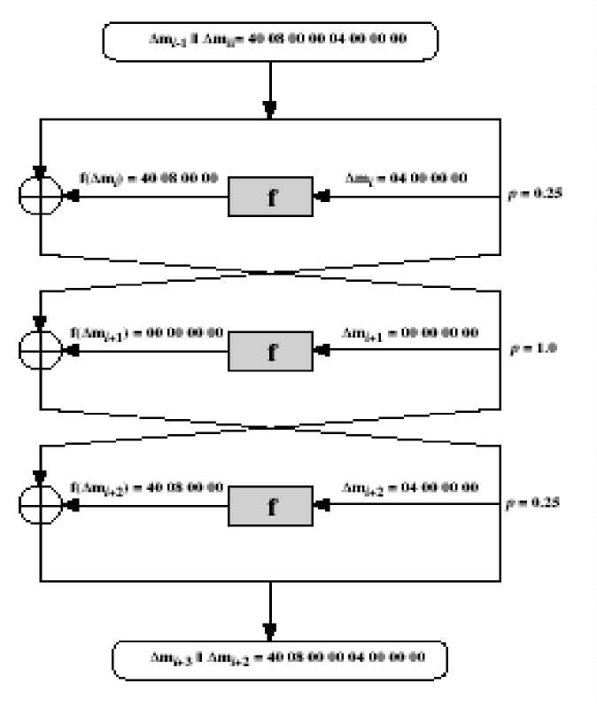
CRYPTOGRAPHY
Lan truyền vi sai qua 3 vòng của DES
BỘ MÔN ATTT – KHOA CNTT. Contact: huunoidq@gmail.com

Slide 87
CRYPTOGRAPHY
(tiếp)
Sau 3 vòng, xác suất của sai phân lối ra
là:
0.25 x 1 x 0.25 = 0.0625
BỘ MÔN ATTT – KHOA CNTT. Contact: huunoidq@gmail.com

Slide 88
CRYPTOGRAPHY
Thám mã tuyến tính
Còn một hướng mới hơn trong thám mã là thám mã tuyến tính.
Phương pháp thám mã tuyến tính có liên quan đến sự tìm kiếm xấp xỉ tuyến tính, để mô tả biến đổi thực hiện của DES.
BỘ MÔN ATTT – KHOA CNTT. Contact: huunoidq@gmail.com

Slide 89
CRYPTOGRAPHY
(tiếp)
Phương pháp này cho phép tìm được khoá DES khi có 2⁴³ bản rõ biết, so sánh với thám mã vi sai cần 2⁴⁷ bản rõ chọn lựa.
Là một sự cải tiến.
Vì dễ dàng hơn đạt được biết bản rõ hơn là bản rõ chọn lựa.
BỘ MÔN ATTT – KHOA CNTT. Contact: huunoidq@gmail.com

Slide 90
CRYPTOGRAPHY
Nguyên tắc
Giả sử đối với mã khối với n bit của khối căn bản rõ, cũng như khối văn bản mã và khối khoá m bit.
Khối văn bản rõ sẽ kí hiệu là: P[i],...,P[n], khối văn bản mã sẽ kí hiệu là: e[i],..., e[n], còn khối khoá kí hiệu K[i],..., K[m].
BỘ MÔN ATTT – KHOA CNTT. Contact: huunoidq@gmail.com

Slide 91
CRYPTOGRAPHY
(tiếp)
Khi đó chúng ta xác định được :
Mục tiêu của phương pháp thám mã tuyến tính là tìm phương trình tuyến tính thích hợp dạng:
BỘ MÔN ATTT – KHOA CNTT. Contact: huunoidq@gmail.com

Slide 92
CRYPTOGRAPHY
Các biến dạng của DES
DES “bội đôi”
DES “bội ba” với 2 khóa
DES “bội ba” với 2 khóa
BỘ MÔN ATTT – KHOA CNTT. Contact: huunoidq@gmail.com

Slide 93
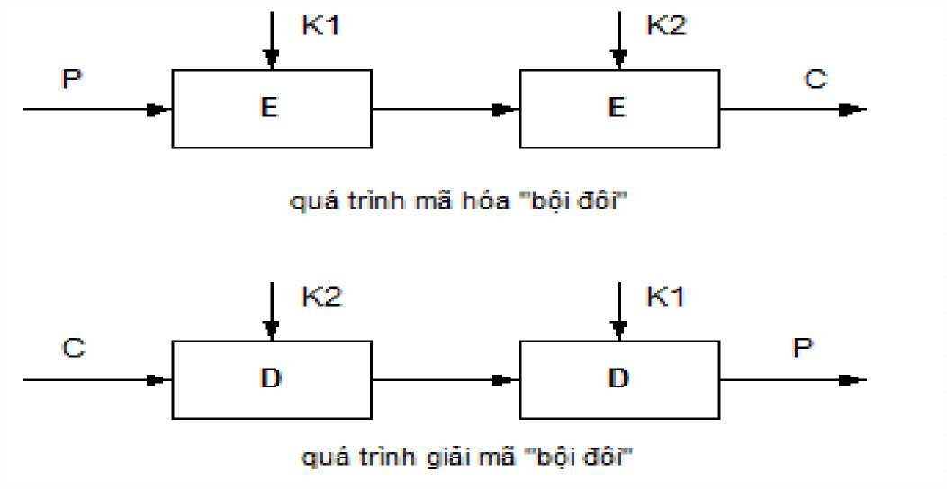
CRYPTOGRAPHY
DES “bội đôi”
BỘ MÔN ATTT – KHOA CNTT. Contact: huunoidq@gmail.com

Slide 94
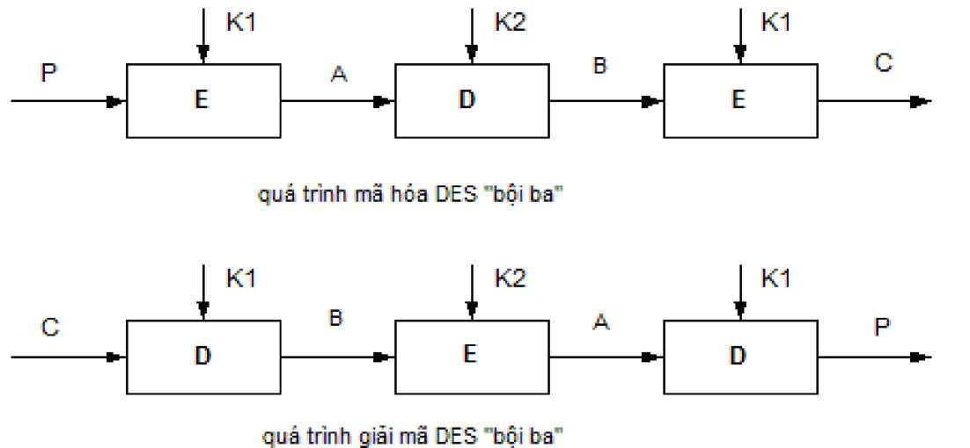
CRYPTOGRAPHY
DES “bội ba” với hai khoá
Đề xuất của Tuchman
BỘ MÔN ATTT – KHOA CNTT. Contact: huunoidq@gmail.com

Slide 95
CRYPTOGRAPHY
Các chế độ công tác của mật mã khối
DES trong những trường hợp khác nhau, đã xác định bốn chế độ công tác (FIPS PUB 74, 81).
AES thêm CTR.
Chế độ không hồi tiếp (non feedback mode): ECB, CTR.
Chế độ có hồi tiếp (feedback mode): CBC, CFB, OFB.
BỘ MÔN ATTT – KHOA CNTT. Contact: huunoidq@gmail.com

Slide 96
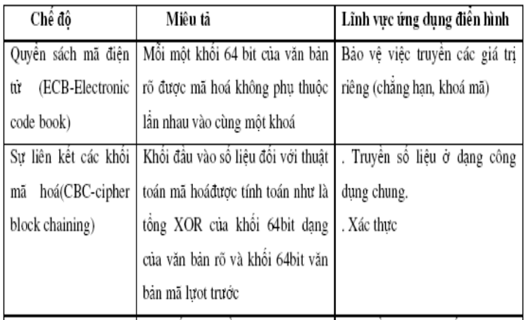
CRYPTOGRAPHY
Mô tả
BỘ MÔN ATTT – KHOA CNTT. Contact: huunoidq@gmail.com

Slide 97
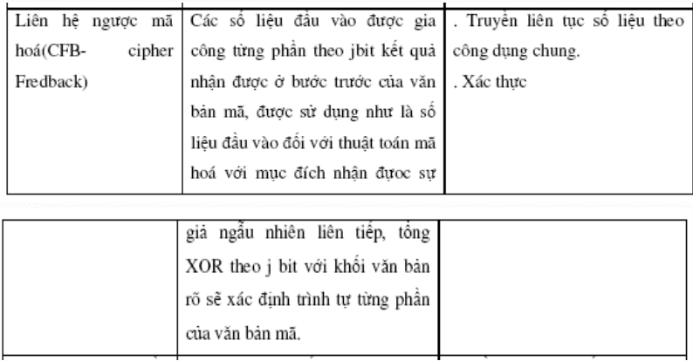
CRYPTOGRAPHY
(tiếp)
BỘ MÔN ATTT – KHOA CNTT. Contact: huunoidq@gmail.com

Slide 98
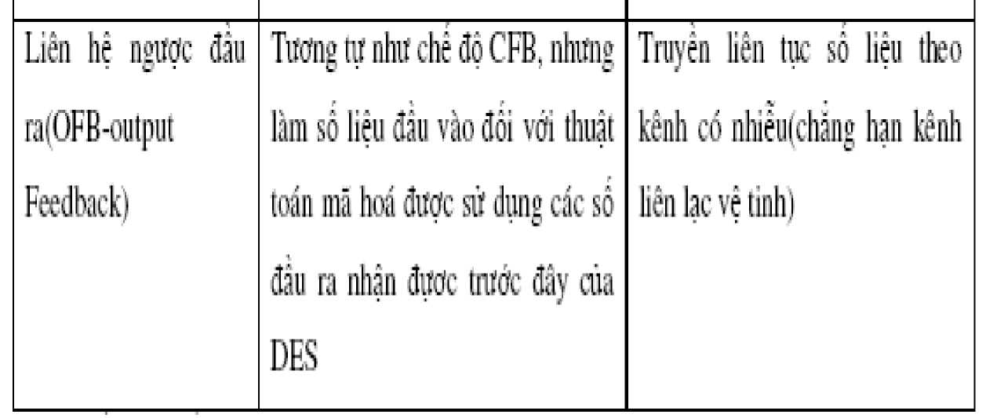
CRYPTOGRAPHY
(tiếp)
BỘ MÔN ATTT – KHOA CNTT. Contact: huunoidq@gmail.com

Slide 99
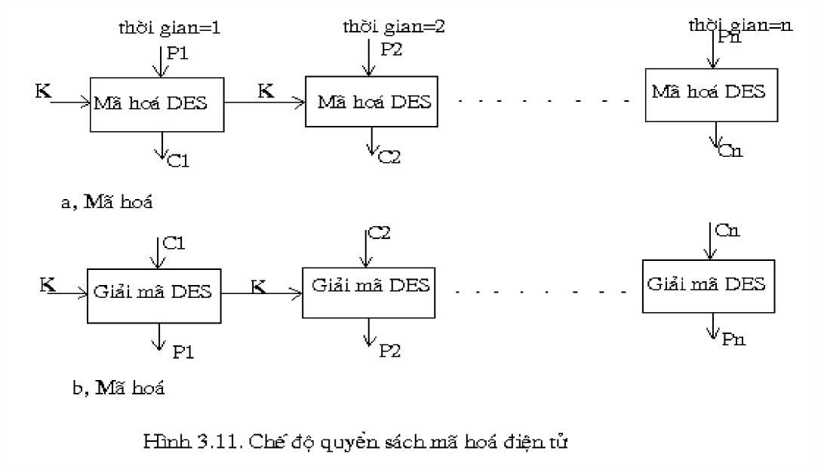
CRYPTOGRAPHY
ECB
BỘ MÔN ATTT – KHOA CNTT. Contact: huunoidq@gmail.com

Slide 100
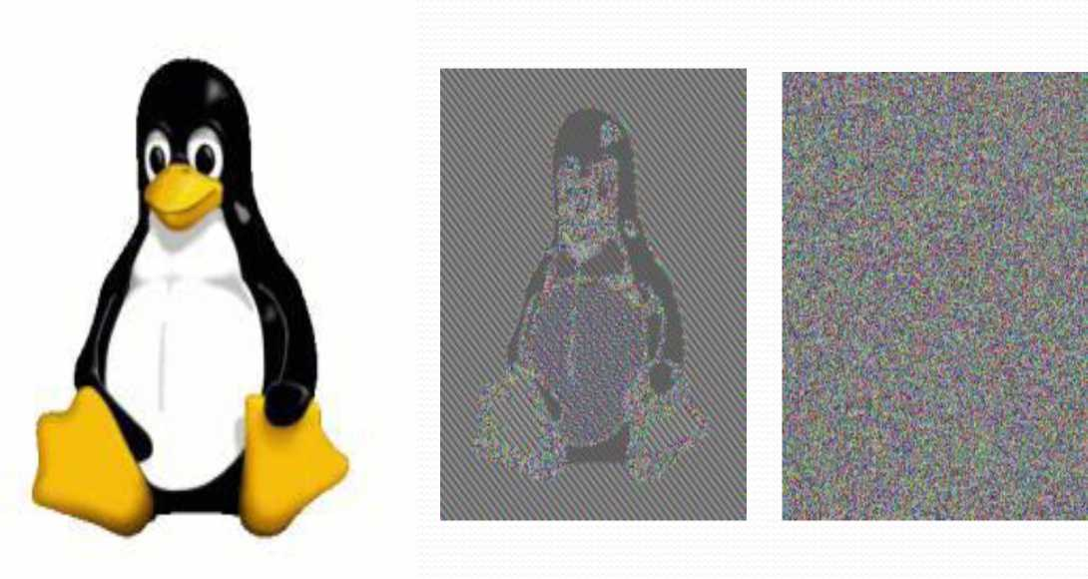
CRYPTOGRAPHY
So sánh các chế độ (bản rõ, ECB, các chế độ khác)
BỘ MÔN ATTT – KHOA CNTT. Contact: huunoidq@gmail.com

Slide 101
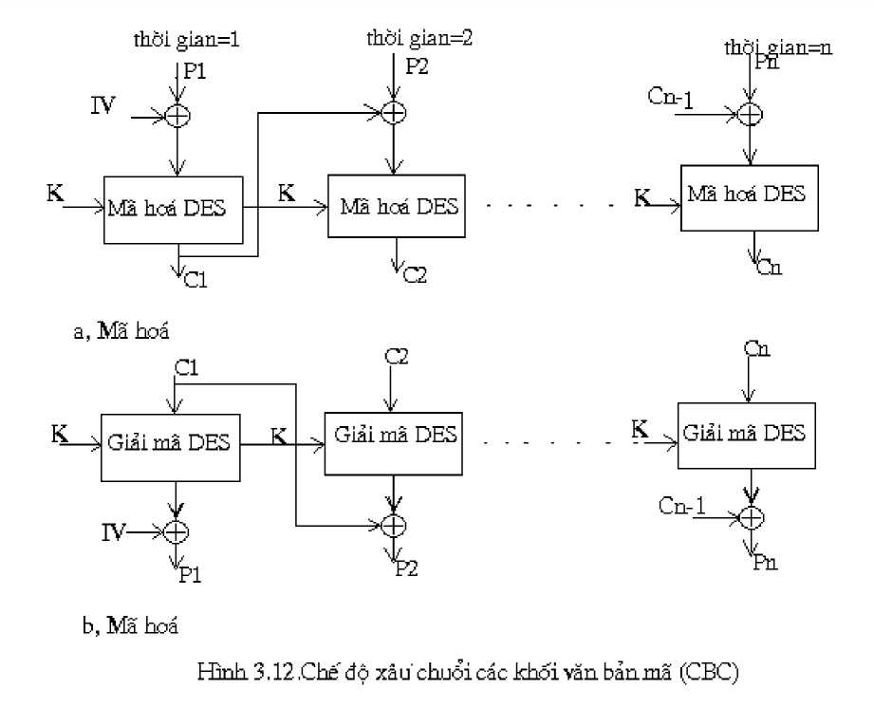
CRYPTOGRAPHY
Chế độ CBC
BỘ MÔN ATTT – KHOA CNTT. Contact: huunoidq@gmail.com

Slide 102
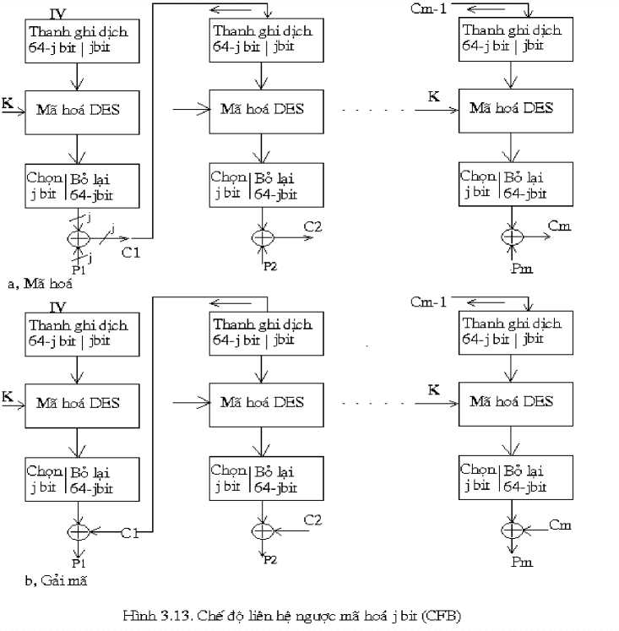
CRYPTOGRAPHY
Chế độ CFB
BỘ MÔN ATTT – KHOA CNTT. Contact: huunoidq@gmail.com

Slide 103
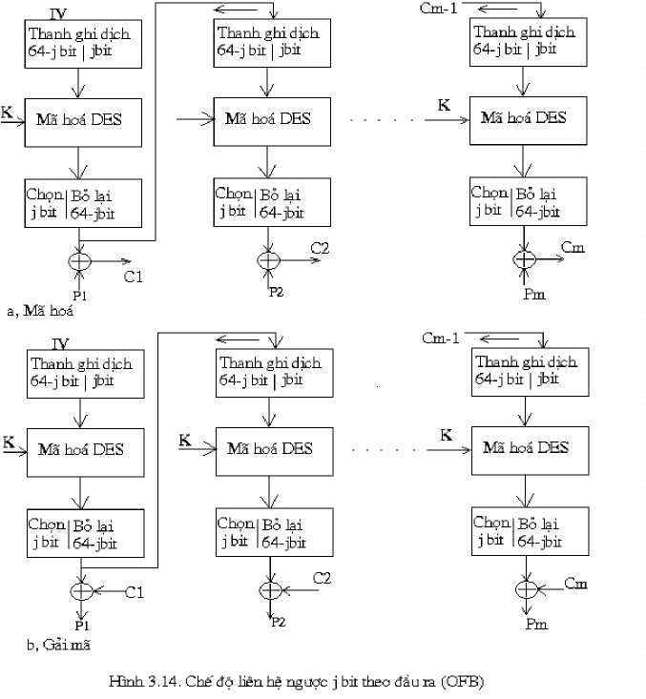
CRYPTOGRAPHY
Chế độ OFB
BỘ MÔN ATTT – KHOA CNTT. Contact: huunoidq@gmail.com

Slide 104
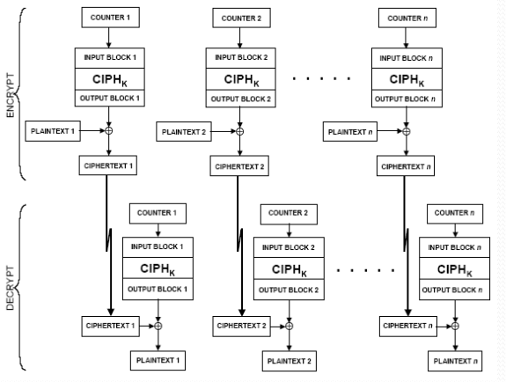
CRYPTOGRAPHY
Chế độ CTR (The Counter mode )
BỘ MÔN ATTT – KHOA CNTT. Contact: huunoidq@gmail.com

Slide 105
CRYPTOGRAPHY
4. Thuật toán AES
DES và các thuật toán cải tiến (DES-X, G-DES, D_DES, T_DES).
Các thuật toán phát triển thay thế IDEA, RC5,
• • •
Không đáp ứng được các nhu cầu hiện tại và tương lai.
BỘ MÔN ATTT – KHOA CNTT. Contact: huunoidq@gmail.com

Slide 106
CRYPTOGRAPHY
(tiếp)
Trước tình hình đó, NIST đã mở ra một cuộc thi nhằm tìm kiếm thuật toán mới thay thế cho DES (sẽ được gọi là AES - Advanced Encryption Standard).
Các yêu cầu cơ bản đối với các thuật toán chung khảo AES là:
Có tốc độ nhanh hơn so với DES,
ít nhất có độ an toàn không kém T_DES
và có khả năng thực hiện tối ưu trên cả phần cứng và phần mềm
khối dữ liệu có độ dài 128 bít, và có khả năng làm việc với các khóa có độ dài khác nhau - 128, 192, và 256 bít.
BỘ MÔN ATTT – KHOA CNTT. Contact: huunoidq@gmail.com

Slide 107
CRYPTOGRAPHY
Các thuật toán chung khảo
Vòng 1: 15 thuật toán
CAST-256. CRYPTON. DEAL. DFC, E2, FROG. HPC. LOKI97. MAGENTA. MARS. RC6. Riĩndael. SAFER+. Serpent. and Twofish.
5 thuật toán chung khảo:
MARS. RC6. Rijndael. Serpent. and Twofish.
BỘ MÔN ATTT – KHOA CNTT. Contact: huunoidq@gmail.com

Slide 108
CRYPTOGRAPHY
Các tiêu chuẩn đánh giá
Ý tưởng thiết kế:
Dựa trên các thiết kế có sẵn?
Mã hoàn toàn mới?
Mạng Feistel/ S-P?
Thiết kế của các vòng mã hóa.
Sử dụng bao nhiêu vòng?
...
BỘ MÔN ATTT – KHOA CNTT. Contact: huunoidq@gmail.com

Slide 109
CRYPTOGRAPHY
(tiếp)
Các loại toán tử được sử dụng: XOR, kích thước các hộp S được sử dụng (4 x 4, ..., 8 x 32), ....
Công nghệ thực hiện: Bitslicing, PHT, Decorrelation, ....
Mục tiêu tối ưu: Xác định thuật toán sẽ được thiết kế để thực hiện tối ưu trên nền tảng nào - Pentium/MMX/Pro, 64/32/8 bít processors, smart card, phần cứng.
Và một số tiêu chuẩn khác.
BỘ MÔN ATTT – KHOA CNTT. Contact: huunoidq@gmail.com

Slide 110
CRYPTOGRAPHY
Một số nhận xét
Rijndael: được phát triển từ thuật toán Square,
dựa trên cấu trúc cơ sở là mạng chuyển vị-thay thế (S-P Network),
có thể’ thực hiện trên 10, 12, hoặc 14 vòng (phụ thuộc vào độ dài khối dữ liệu và khóa I28, 192 hoặc 256 bít),
thực hiện hiệu quả trên cả phần cứng và phần mềm (dễ dàng thực hiện, có tốc độ làm việc cao, yêu cầu ít bộ nhớ).
BỘ MÔN ATTT – KHOA CNTT. Contact: huunoidq@gmail.com

Slide 111
CRYPTOGRAPHY
(tiếp)
Với thuật toán Rijndael nguyên bản có thể sử dụng các khóa và các khối dữ liệu với kích thước bẩt kỳ là bội số của 32 bít (nhỏ nhất là 128 bít và lớn nhất là 256 bít).
Các tính toán của AES được thực hiện trên trường hữu hạn.
Trong chế độ mã hóa, mỗi vòng của AES (ngoại trừ vòng cuối cùng) được thực hiện qua 4 biến đổi:
SubBytes; 2) ShiftRows;
3) MixColumns; 4) AddRoundKey.
BỘ MÔN ATTT – KHOA CNTT. Contact: huunoidq@gmail.com

Slide 112
CRYPTOGRAPHY
(tiếp)
Các tấn công trên AES đã cố gắng thực hiện trên mã với số vòng được rút bớt (ví dụ như trên 7 vòng với 128 bít khóa, 8 vòng với 192 bít khóa, 9 vòng với 256 bít khóa).
Ưu điểm chính của AES là sự mềm dẻo, nhanh và thuật toán được thực hiện rất tinh xảo.
Nghi ngại chính đối với nó là sự an toàn của thuật toán (liên quan đến số vòng thực hiện của nó) .
BỘ MÔN ATTT – KHOA CNTT. Contact: huunoidq@gmail.com

Slide 113
CRYPTOGRAPHY
MARS
Không giống với phần lớn các thuật toán mã khối khác, IBM thiết kế MARS với một cẩu trúc mới lạ, nó có cẩu trúc bất đồng nhất (heterogeneous).
Thuật toán sử dụng các khóa biến đổi giữa 128 và 448 bít (biến đổi trên 32 bít).
Thuật toán bao gồm 32 vòng với 2 kiểu cấu trúc, được chia thành 8 phần thực hiện.
BỘ MÔN ATTT – KHOA CNTT. Contact: huunoidq@gmail.com

Slide 114
CRYPTOGRAPHY
(tiếp)
Các thành phần cơ bản trong 1 vòng thường là các toán tử cộng số nguyên, cộng mod2 và dịch vòng. Vì vậy thuật toán có hiệu suất hoạt động rất cao trên hầu hết các nền (platform) thực hiện (có một số hạn chế khi thực hiện trên smart card).
MARS khác với tất cả các thuật toán AES chung kết khác là không dựa trên các cấu trúc đã biết vì vậy độ an toàn của thuật toán rất khó ước lượng.
BỘ MÔN ATTT – KHOA CNTT. Contact: huunoidq@gmail.com

Slide 115
CRYPTOGRAPHY
(tiếp)
Nói chung ưu điểm chính của MARS là nó rất bền vững, trong thuật toán có sử dụng nhiều các cơ chế “fail stop” hơn so với các thuật toán AES chung khảo khác.
Nhờ có cấu trúc bất đồng nhất và sự đa dạng của các toán tử bền vững, vì vậy thậm chí với các tấn công thành công trên một thành phần nào đó của thuật toán, cũng sẽ không dẫn tới 1 tấn công thành công trên toàn bộ thuật toán.
Thực tế, với MARS số vòng tối thiểu sử dụng của nó là 20.
BỘ MÔN ATTT – KHOA CNTT. Contact: huunoidq@gmail.com

Slide 116
CRYPTOGRAPHY
RC6
Được phát triển từ RC5, được xây dựng dựa trên cấu trúc cơ sở Feistel.
Nó có thể’ được thực hiện trên các biến thể’ khác nhau (kích thước khối dữ liệu đầu vào, kích thước khóa, số lượng vòng - thuật toán gồm 20 vòng trong cuộc thi AES), vì thế thuật toán rất mềm dẻo đối với tất cả các cấp độ của độ an toàn và sự hiệu quả.
BỘ MÔN ATTT – KHOA CNTT. Contact: huunoidq@gmail.com

Slide 117
CRYPTOGRAPHY
(tiếp)
Trên thực tế, RC6 được xem như 2 quá trình mã hóa RC5 song song.
RC6 bao gồm 20 vòng, tác giả của thuật toán đã xác nhận rằng với 16 vòng, thuật toán có thể tấn công với độ phức tạp 2¹¹⁹.
Thuật toán có thể ít phù hợp trên một số nền nào đó vì trong thuật toán có sử dụng các toán tử dịch vòng trên 32 bít và các phép nhân số nguyên, nhưng khi các toán tử này được hỗ trợ, RC6 sẽ thực hiện nhanh hơn so với tất cả các thuật toán AES chung kết khác.
BỘ MÔN ATTT – KHOA CNTT. Contact: huunoidq@gmail.com

Slide 118
CRYPTOGRAPHY
Serpent
Được thiết kế dựa trên mạng chuyển vị-thay thế (S-P Network).
Các tác giả thiết kế thuật toán này hướng tới việc tuân thủ dựa trên các thiết kế đã có và coi trọng tính an toàn của thuật toán hơn là tính mới lạ và tốc độ của thuật toán.
Trong mỗi vòng của thuật toán bao gồm 8 hộp S dựa trên các hộp S của mã DES, nó được thiết kế cho phép tất cả các toán tử có thể thực hiện song song.
BỘ MÔN ATTT – KHOA CNTT. Contact: huunoidq@gmail.com

Slide 119
CRYPTOGRAPHY
(tiếp)
Thuật toán bao gồm 32 vòng. Các tác giả của thuật toán khẳng định rằng 16 vòng đã đảm bảo độ an toàn của thuật toán (32 vòng sẽ đảm bảo khả năng chống lại các kiểu tấn công trong tương lai).
Điều này dễ ràng tạo cho thuật toán một sự an toàn cần thiết (Serpent được nhìn nhận là thuật toán an toàn nhất trong các thuật toán chung khảo AES),
BỘ MÔN ATTT – KHOA CNTT. Contact: huunoidq@gmail.com

Slide 120
CRYPTOGRAPHY
(tiếp)
Nhưng sự trả giá của nó là hiệu suất thấp của thuật toán so với tất cả các thuật toán chung khảo AES.
Tuy nhiên, vì yêu cầu ít bộ nhớ khi thực hiện, vì vậy thuật toán rất thích hợp để thực hiện trên smart card (chính điều này giúp cho Serpent chiến thắng thuật toán CAST-256, mặc dù chúng có cùng hiệu năng và độ an toàn).
BỘ MÔN ATTT – KHOA CNTT. Contact: huunoidq@gmail.com

Slide 121
CRYPTOGRAPHY
Twofish
Thiết kế dựa trên thuật toán Blowfish (được thiết kế dựa trên cấu trúc cơ sở là mạng Feistel).
Twofish là thuật toán nhanh và không yêu cầu nhiều bộ nhớ khi thực hiện.
BỘ MÔN ATTT – KHOA CNTT. Contact: huunoidq@gmail.com

Slide 122
CRYPTOGRAPHY
(tiếp)
Cấu trúc của thuật toán rất phức tạp và do đó rất khó phân tích (để đạt được sự mềm dẻo trong cấu trúc, các tác giả của thuật toán đã sử dụng một số “kỹ xảo - tricks”, sự an toàn của các kỹ thuật này không rõ ràng, vì vậy trong 5 thuật toán chung khảo AES, Twofish là thuật toán khó phân tích nhất), điều này làm cho nó giống như thuật toán MARS.
Có ưu điểm hơn là thiết kế được dựa trên một thuật toán đã được nghiên cứu và đã phổ biến.
BỘ MÔN ATTT – KHOA CNTT. Contact: huunoidq@gmail.com

Slide 123
CRYPTOGRAPHY
(tiếp)
Twofish bao gồm 16 vòng, tính năng đặc biệt của nó là sử dụng các hộp S được tính toán trước phụ thuộc vào khóa, và sử dụng khóa theo thời gian biểu tương đối phức tạp.
Trong thiết kế, thuật toán sử dụng 1 số thành phần của các thiết kế khác - ví dụ biến đổi PHT (Pseudo-Hadamard Transform) của họ mã SAFER.
BỘ MÔN ATTT – KHOA CNTT. Contact: huunoidq@gmail.com

Slide 124
CRYPTOGRAPHY
(tiếp)
Trên hầu hết các nen phần mềm Twofish chậm hơn một chút so với Rijndael (với 128 bít khóa), nhưng có phần nhanh hơn đối với 256 bít khóa.
Các tác giả của thuật toán đã đề cập đến việc tấn công thuật toán trên 6 vòng và tấn công liên quan đến khóa lên tới 10 vòng.
Trên thực tế (đến năm 2006) không có kiểu tấn công nào lên thuật toán hiệu quả hơn kiểu tấn công “tìm khóa theo phương pháp vét cạn – brute force key search”.
BỘ MÔN ATTT – KHOA CNTT. Contact: huunoidq@gmail.com

Slide 125
CRYPTOGRAPHY
Kết quả
Rijndael: 86 positive, 10 negative
Serpent: 59 positive, 7 negative
Twofish: 31 positive, 21 negative
RC6: 23 positive, 37 negative
MARS: 13 positive, 83 negative
BỘ MÔN ATTT – KHOA CNTT. Contact: huunoidq@gmail.com

Slide 126
CRYPTOGRAPHY
Thuật toán AES
Hầu hết các tính toán của AES được thực hiện trên trường hữu hạn.
AES hoạt động trên các mảng của byte kích thước 4x4, được gọi là State (trạng thái).
BỘ MÔN ATTT – KHOA CNTT. Contact: huunoidq@gmail.com

Slide 127
CRYPTOGRAPHY
4 phép biến đổi
AddRoundKey: cộng (XOR) khóa của chu kỳ vào trạng thái hiện hành. Độ dài của khóa của chu kỳ bằng với kích thước của trạng thái.
SubBytes: thay thế phi tuyến mỗi byte trong trạng thái hiện hành thông qua bảng thay thế (S-box).
MixColumns: trộn thông tin của từng cột trong trạng thái hiện hành. Mỗi cột được xử lý độc lập.
ShiftRows: dịch chuyển xoay vòng từng dòng của trạng thái hiện hành với di số khác nhau.
BỘ MÔN ATTT – KHOA CNTT. Contact: huunoidq@gmail.com

Slide 128
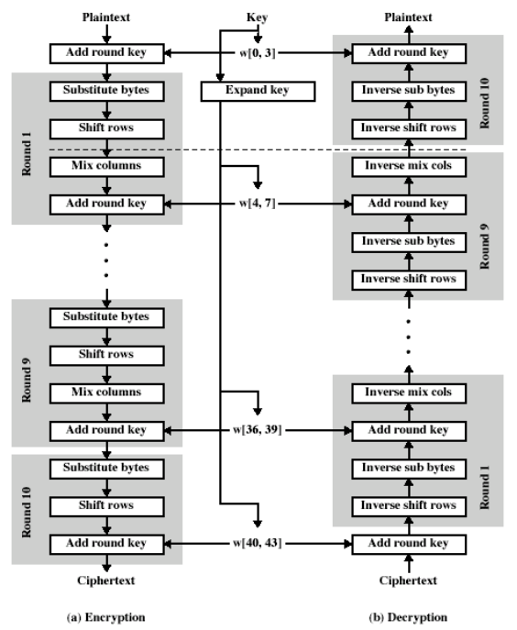
CRYPTOGRAPHY
Sơ đồ AES
BỘ MÔN ATTT – KHOA CNTT. Contact: huunoidq@gmail.com

Slide 129
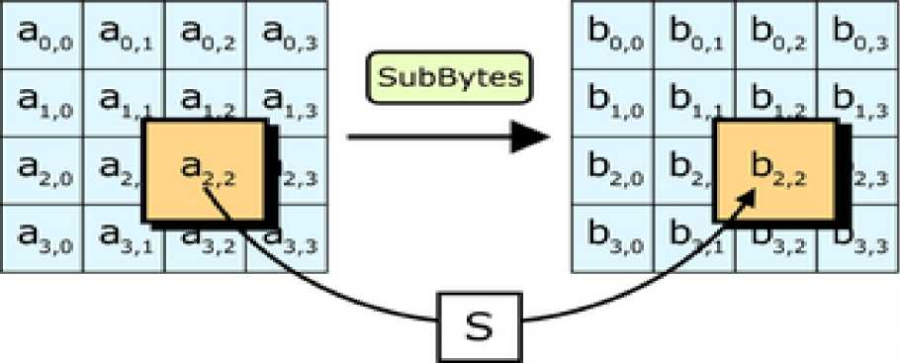
CRYPTOGRAPHY
SubBytes
Trong bước SubBytes, mỗi byte trong State được thay thế bởi một byte của hộp S đóng vai trò là bảng tìm kiếm.
BỘ MÔN ATTT – KHOA CNTT. Contact: huunoidq@gmail.com

Slide 130
CRYPTOGRAPHY
Nhận xét
Bước thay thế có tính phi tuyến.
Hộp S được sinh ra từ hàm ngược (inverse function) trên GF(2⁸) để có được tính chất phi tuyến cao nhất.
BỘ MÔN ATTT – KHOA CNTT. Contact: huunoidq@gmail.com

Slide 131
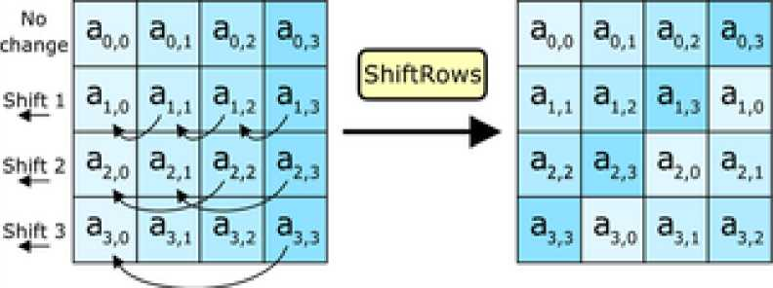
CRYPTOGRAPHY
ShiftRows
Trong bước ShiftRows, các byte trong mỗi hàng của state được dịch vòng về phía trái. Số lượng các bước dịch vòng là khác nhau ở mỗi hàng.
BỘ MÔN ATTT – KHOA CNTT. Contact: huunoidq@gmail.com

Slide 132
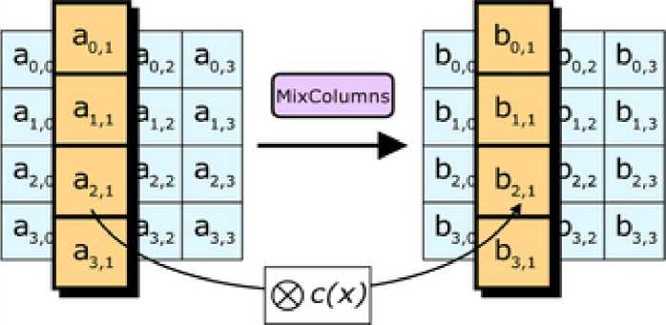
CRYPTOGRAPHY
MixColumns
Trong MixColumns, mỗi cột của state được nhân với một đa thức cố định c(x) theo mod(x⁴ + 1).
BỘ MÔN ATTT – KHOA CNTT. Contact: huunoidq@gmail.com

Slide 133
CRYPTOGRAPHY
Nhận xét
Trong hàm MixColumns mỗi byte của lối vào sẽ ảnh hưởng lên tất cả 4 byte ở lối ra.
Cùng với ShiftRows, MixColumns sẽ tạo ra tính khuếch tán (diffusion) của mã.
Mỗi cột được xử lý như một đa thức trên GF(2⁸) và được nhân với một đa thức cố định c(x) = ‘03’x³ +’01 ’ x² + ‘01’x + ‘02’ theo modul (x⁴ + 1).
BỘ MÔN ATTT – KHOA CNTT. Contact: huunoidq@gmail.com

Slide 134
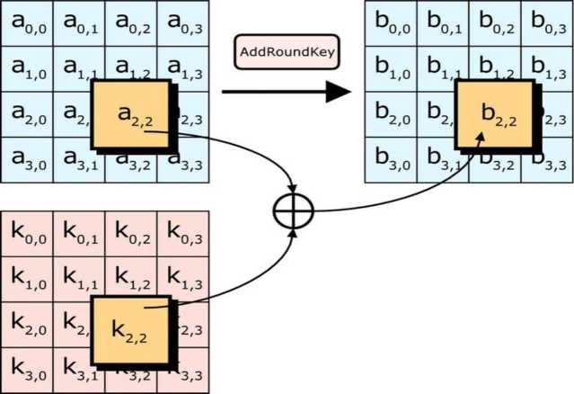
CRYPTOGRAPHY
AddRoundKey
Mỗi byte của state được kết hợp tương ứng với 1 byte của khóa vòng bằng sử dụng toán tử XOR.
BỘ MÔN ATTT – KHOA CNTT. Contact: huunoidq@gmail.com

Slide 135
CRYPTOGRAPHY
Độ bền của thuật toán
Thám mã vi sai: các tấn công vi sai là có thể neu có thể dự đoán được sự sai khác lan truyền trên tất cả các vòng mà có tỉ số lan truyền lớn hơn đáng kể 2^{1-n}, với n là độ dài của khối dữ liệu.
Trong AES với 4 vòng đưa ra, tỉ số lan truyền khoảng 2⁻¹⁵° và với 8 vòng là khoảng 2'3°°. Vì vậy nó đủ nhỏ để chống lại thám mã vi sai.
BỘ MÔN ATTT – KHOA CNTT. Contact: huunoidq@gmail.com

Slide 136
CRYPTOGRAPHY
(tiếp)
Thám mã tuyến tính: với AES tương quan vào ra qua 4 vòng vào khoảng 2⁻⁷⁵ và qua 8 vòng là 2⁻¹⁵⁰.
Vì vậy nó đủ nhỏ để chống lại thám mã tuyến tính.
BỘ MÔN ATTT – KHOA CNTT. Contact: huunoidq@gmail.com

Slide 137
CRYPTOGRAPHY
Ưu điểm
Phương diện thực hiện:
Tốc độ nhanh
Tiêu tốn ít tài nguyên
Vòng biến đổi song song
Không sử dụng các phép toán số học, nó không ảnh hưởng đến giới hạn trên hoặc dưới của cấu trúc bộ vi xử lý.
BỘ MÔN ATTT – KHOA CNTT. Contact: huunoidq@gmail.com

Slide 138
CRYPTOGRAPHY
(tiếp)
Nó không sử dụng các thành phần của thuật toán mã khác.
Tính bí mật của thuật toán không dựa trên sự không rõ ràng.
Thiết kế kín của thuật toán không cho phép có đủ cơ hội đẽ che giấu một cửa sập.
BỘ MÔN ATTT – KHOA CNTT. Contact: huunoidq@gmail.com

Slide 139
CRYPTOGRAPHY
Nhược điểm
Phần giải mã ít phù hợp để thực hiện trên Smart card hơn phần mã hóa, nó yêu cầu nhiều chỉ thị và số chu kì thực hiện nhiều???.
Trên phần mềm: mã và giải mã sử dụng các chỉ thị và/hoặc các bảng khác nhau.
Trên phần cứng: giải mã chỉ sử dụng một phần mạch đã được thiết kế thực hiện cho mã hóa.
BỘ MÔN ATTT – KHOA CNTT. Contact: huunoidq@gmail.com

Slide 140
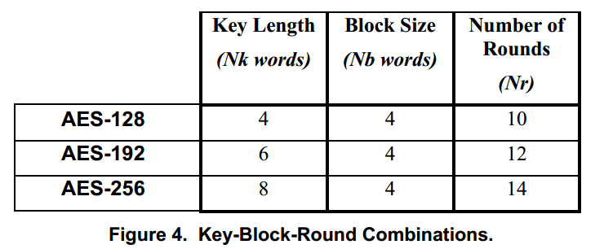
CRYPTOGRAPHY
Hiện thực hóa thuật toán
MÃ HÓA
Đặc điểm thuật toán
Độ dài của input block, output block và State là 128bits (Nb = 4)
Độ dài khóa K là 128, 192 và 256 bits (biểu diễn qua Nk = 4)
Số vòng thực hiện ký hiệu là Nr.
Bảng kết hợp:
BỘ MÔN ATTT – KHOA CNTT. Contact: huunoidq@gmail.com

Slide 141
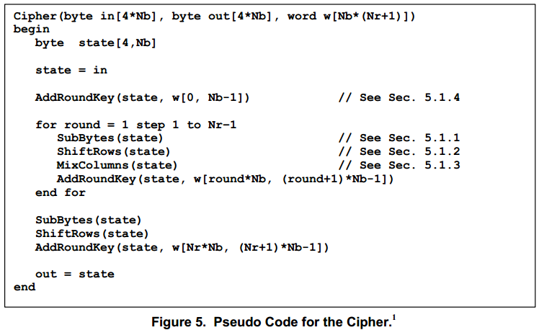
CRYPTOGRAPHY
Hiện thực hóa thuật toán
MÃ HÓA
Mã hóa
BỘ MÔN ATTT – KHOA CNTT. Contact: huunoidq@gmail.com

Slide 142
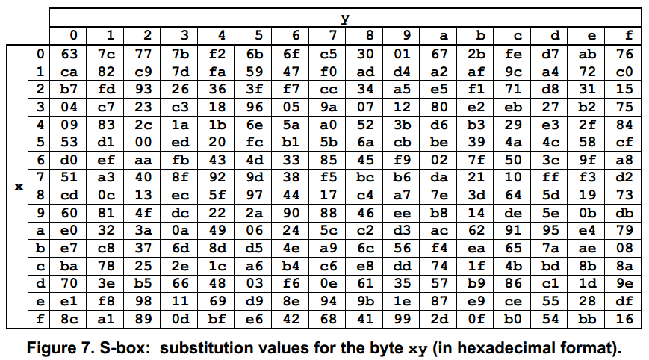
CRYPTOGRAPHY
Hiện thực hóa thuật toán
MÃ HÓA
Mã hóa
S-box sử dụng cho Sub-bytes:
BỘ MÔN ATTT – KHOA CNTT. Contact: huunoidq@gmail.com

Slide 143
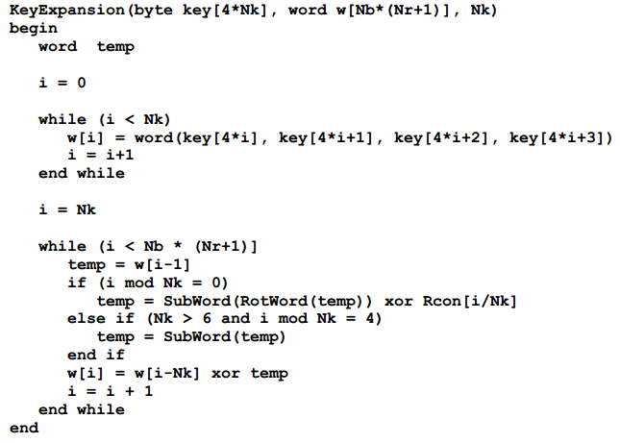
CRYPTOGRAPHY
Hiện thực hóa thuật toán
MÃ HÓA
Mã hóa
Mở rộng khóa:
BỘ MÔN ATTT – KHOA CNTT. Contact: huunoidq@gmail.com

Slide 144
CRYPTOGRAPHY
Hiện thực hóa thuật toán
MÃ HÓA
Giải mã
Quá trình giải mã thực hiện qua các phép toán sau:
InvShiftRows(),
InvSubBytes(),
InvMixColumns()
AddRoundKey()
BỘ MÔN ATTT – KHOA CNTT. Contact: huunoidq@gmail.com

Slide 145
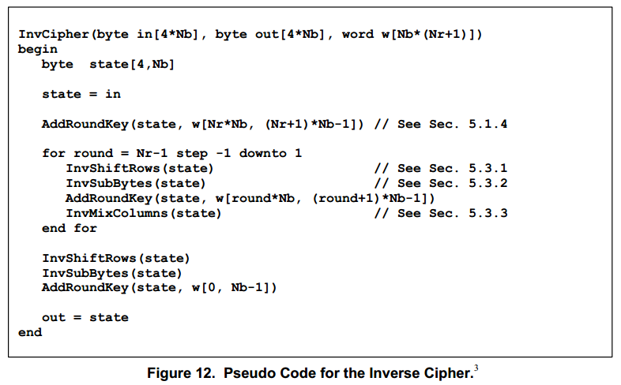
CRYPTOGRAPHY
Hiện thực hóa thuật toán
MÃ HÓA
Giải mã
BỘ MÔN ATTT – KHOA CNTT. Contact: huunoidq@gmail.com

Slide 146
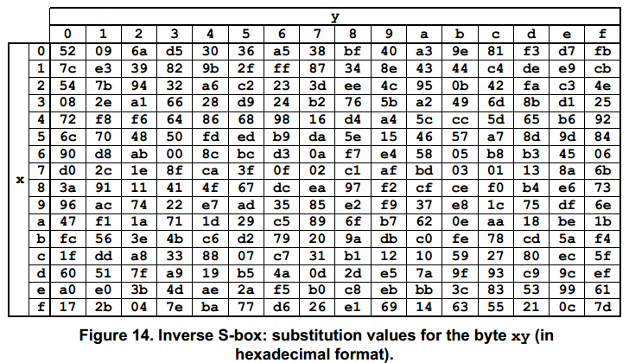
CRYPTOGRAPHY
Hiện thực hóa thuật toán
MÃ HÓA
Giải mã
S-box sử dụng cho InvSubbytes:
BỘ MÔN ATTT – KHOA CNTT. Contact: huunoidq@gmail.com

Slide 147
CRYPTOGRAPHY
Hiện thực hóa thuật toán
MÃ HÓA
Một số yêu cầu
Yêu cầu về độ dài khóa
Giới hạn khóa
Yêu cầu với các tham số: Key Length, Block Size, và Round Number
BỘ MÔN ATTT – KHOA CNTT. Contact: huunoidq@gmail.com

Slide 148
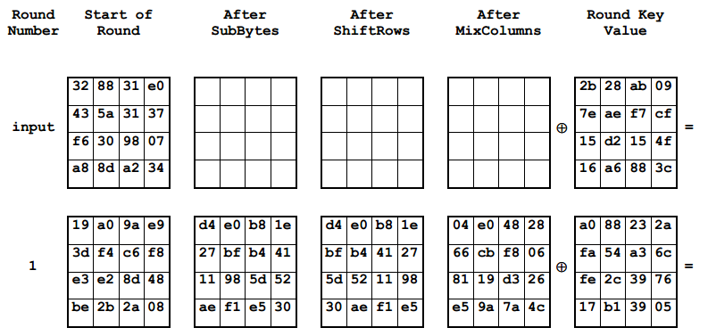
CRYPTOGRAPHY
Hiện thực hóa thuật toán
MÃ HÓA
Ví dụ
Input = 32 43 f6 a8 88 5a 30 8d 31 31 98 a2 e0 37 07 34 Cipher Key = 2b 7e 15 16 28 ae d2 a6 ab f7 15 88 09 cf 4f 3c
Nb = 4 và Nk = 4
BỘ MÔN ATTT – KHOA CNTT. Contact: huunoidq@gmail.com

Slide 149
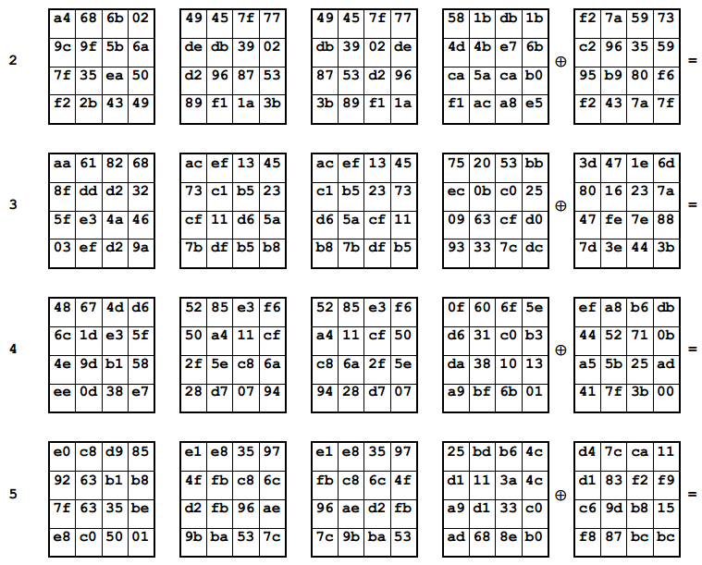
CRYPTOGRAPHY
Hiện thực hóa thuật toán
MÃ HÓA
Ví dụ
BỘ MÔN ATTT – KHOA CNTT. Contact: huunoidq@gmail.com

Slide 150
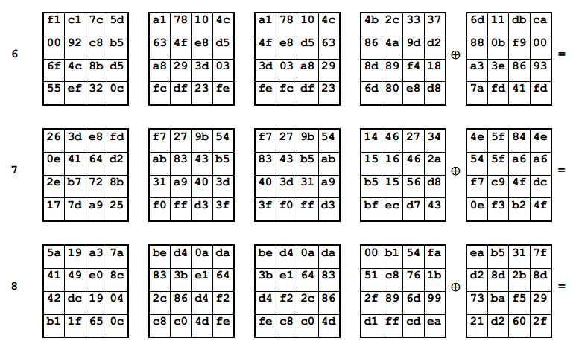
CRYPTOGRAPHY
Hiện thực hóa thuật toán
MÃ HÓA
Ví dụ
BỘ MÔN ATTT – KHOA CNTT. Contact: huunoidq@gmail.com

Slide 151
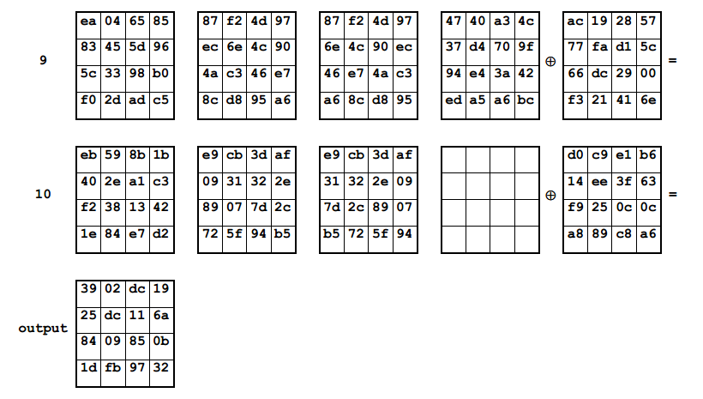
CRYPTOGRAPHY
Hiện thực hóa thuật toán
MÃ HÓA
Ví dụ
BỘ MÔN ATTT – KHOA CNTT. Contact: huunoidq@gmail.com

